Slide 1
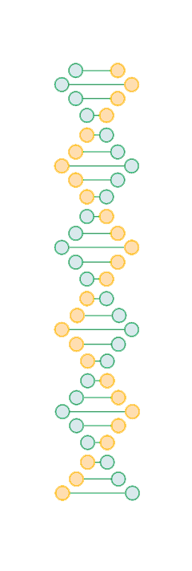

Open Classroom – Formation Data Science
Manger... Plus SAIN et plus ÉCOLOGIQUE
Projet 2
Sofia Velasco

Slide 2
Nettoyage des données

Slide 3
A. Caractéristiques générales du jeu de données
2 168 141 lignes et 191 Colonnes.
Énormément de données manquantes: seul la colonne ‘code’ a toute ses lignes renseignées –> elle va servir pour identifier les produits.

Slide 4
B. Choix des variables et de la stratégie

Slide 5

B.1 L’idée
Un double objectif :
Connaître la qualité alimentaire et l’impact écologique de nos produits.
Proposer, si pertinent, trois options similaires, à meilleurs impacts écologique et alimentaire.
Ça concerne uniquement les produits vendus en FRANCE.

Slide 6
B.2 (Compréhension de l’objectif)
On a besoin de variables pour :
    Identifier les produits.
    Identifier des produits similaires.
    Restreindre le périmètre aux produits vendus en France.
    Identifier les bénéfices nutritionnels.
    Identifier l’impact écologique.

Slide 7
B.3 Compréhension de certaines variables
'categories', 'categories_tags', 'categories_en', 'main_category', 'main_category_en' :
  ‘main_category_en'→elle comprend la catégorie principale et n'a presque pas des "fr:" ni "en:".
'countries','countries_tags','countries_en':
  'countries_en'→car chaque pays a un seul identifiant.

Slide 8
B.4 Choix final
    Identifier les produits→
    Identifier des produits similaires→ ’main_category'.
    Restreindre le périmètre aux produits vendus en France→ ‘countries_en’.
    Identifier les bénéfices nutritionnels→
    Identifier l’impact écologique→
‘code’ (variable à introduire).
‘product_name’ (pour avoir le nom).
‘nutriscore_grade’.
‘nutriscore_score’ (pour vérifier la cohérence).
‘nutrition-score-fr_100g’ (pour vérifier la cohérence).
‘additives_n’ (le moins le mieux).
‘ingredients_that_may_be_from_palm_oil_n’.
‘ingredients_from_palm_oil_n’.
‘carbon-footprint_100g’.
‘carbon-footprint-from-meat-or-fish_100g’.
‘nutriscore_grade’→ rating donnée par "nutrition-score-fr_100g", déduit de plusieurs variables (ie. ‘saturated-fat_100g’, ‘fat_100’, ‘sugars_100g’ et ‘sodium_100g’)→ plus à inclure.

Slide 9
C. Remplissage de données manquantes

Slide 10
C. 1 Variables d’identification générale
'code'→toujours renseigné (base de "Open Food Facts").
'countries_en'→toujours renseigné (limité à la France).
'product_name'→important juste pour affichage final.
        (Certains NaN, mais pas grave).

Slide 11
C.2 Variables d’identification de l’impact écologique
On ne peut pas les inventer !
1) Fusion des colonnes
2) Ajout de 45g par
3) Remplissage des derniers ‘NaN’ par les médianes des
'Final-carbon-footprint' associés à leur 'main_category_en'.
Création de la variable 'Final-carbon-footprint':
‘carbon-footprint_100g’.
‘carbon-footprint-from-meat-or-fish_100g’.
‘ingredients_that_may_be_from_palm_oil_n’.
‘ingredients_from_palm_oil_n’.
Par hectare ~ 170 tonnes de carbone émis, et un rendement moyen mondial de 3.7 tonnes. Soit 45g par g d'huile de palme.
On rajoute 45g par ingrédient pour prendre le pire scénario et inciter à des produit plus écologiques (donc sans d'ingrédients issus de l'huile de palme).

Slide 12
C.3 Variables d’identification de l’impact nutritionnel
On ne peut pas les inventer !
Deux « parties » : 'additives' et ‘nutriscore’.
Création de la variable 'additives_Total':
Remplissage des ‘NaN’ par les médianes des 'additives_n' associés à leur 'main_category_en'.

Slide 13
C.3.1 Le nutriscore
On ne peut pas les inventer !
1) Fusion des lignes doubles (produit renseigné plusieurs fois).
2) Fusion des colonnes
3) Remplissage des derniers ‘NaN’ par les médianes respectives
associés à leur 'main_category_en' , +1.
4) Transformation en «grade» (formules de Santé Publique France).
5) Cohérence avec 'nutriscore_grade'.
6) Sélection du pire score entre le score obtenu et 'nutriscore_grade'.
Création de la variable 'nutriscore_grade_Total':
'nutriscore_score'
'nutrition-score-fr_100g'
Les variables liées au ‘nutriscore’ sont calculés par des formules établies.

Slide 14
C.4 Variable ‘main_category_en’
L'absence de 'main-categorie_en' est contraignante.
La 'main_category_en' on ne peut pas la renseignée «à dire d’expert ».
Élimination des lignes sans ‘main_category’ et sans ‘additives_Total’.

Slide 15
C.5 Remplissage de données manquantes
(3 Stratégies)
Fusion de colonnes et lignes ‘semblables’ (même info, même produit).
Règles « à dire d’expert »→basées sur des renseignements scientifiques (ex: 45g par ingrédient huile de palme, et application du +1 et sélection du ‘pire’ score dans le cas du nutriscore).
Remplissage par les médianes des variables associées à la 'main_category_en' des produits.

Slide 16
Et les Outliers ????
Ils ne sont pas traités dans la partie de nettoyage car les 'NaN' furent remplis en partie par des règles « à dire d’expert » et donc enlever les outliers dès le début pouvait biaiser l'application de ces règles.
Il est donc préférable de les traiter dans la partie "exploration" car leur impact et importance dépend du remplissage des 'NaN' avec les différentes règle établies.

Slide 17
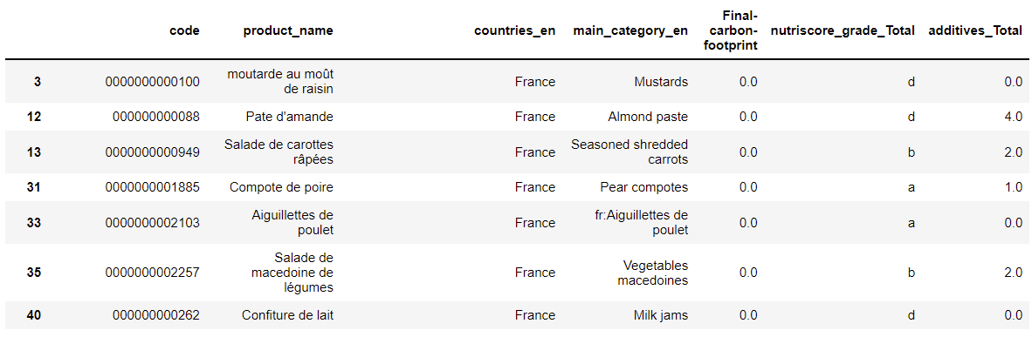
Tableau Nettoyé

Slide 18
Exploration des données

Slide 19
Reconnaissance des variables
'code'→identifie le produit.
'countries_en'→pour tous France.
'product_name'→présentation finale (pas vraiment important).
'main-category_en'→ Classe le produit parmi ses semblables.
Pour faire notre 'score' on a donc 3 variables:
Une qualitative: 'nutriscore_grade_Total';
Deux quantitatives:
'Final-carbon-footprint'
'additives_Total'.

Slide 20
A. Analyse Univariée

Slide 21
A.1 Variables quantitatives
(Identification des potentielles valeurs "aberrantes" (OUTLIERS) et forme de la distribution des variables)
Les outliers des variables quantitatives ('Final-carbon-footprint' et 'additives_Total') doivent être supprimées pour ne pas biaiser les résultats.
(Les coefficient de corrélation de Pearson et de Kendall, les boîtes à moustache -analyse univariée- et le K-means -analyse multivariée- étant sensibles aux outliers).

Slide 22
A.1.1 Identification graphique des Outliers
('Final-carbon-footprint')
La valeur maximale du 'Final-carbon-footprint' est une valeur aberrante à supprimer.

Slide 23
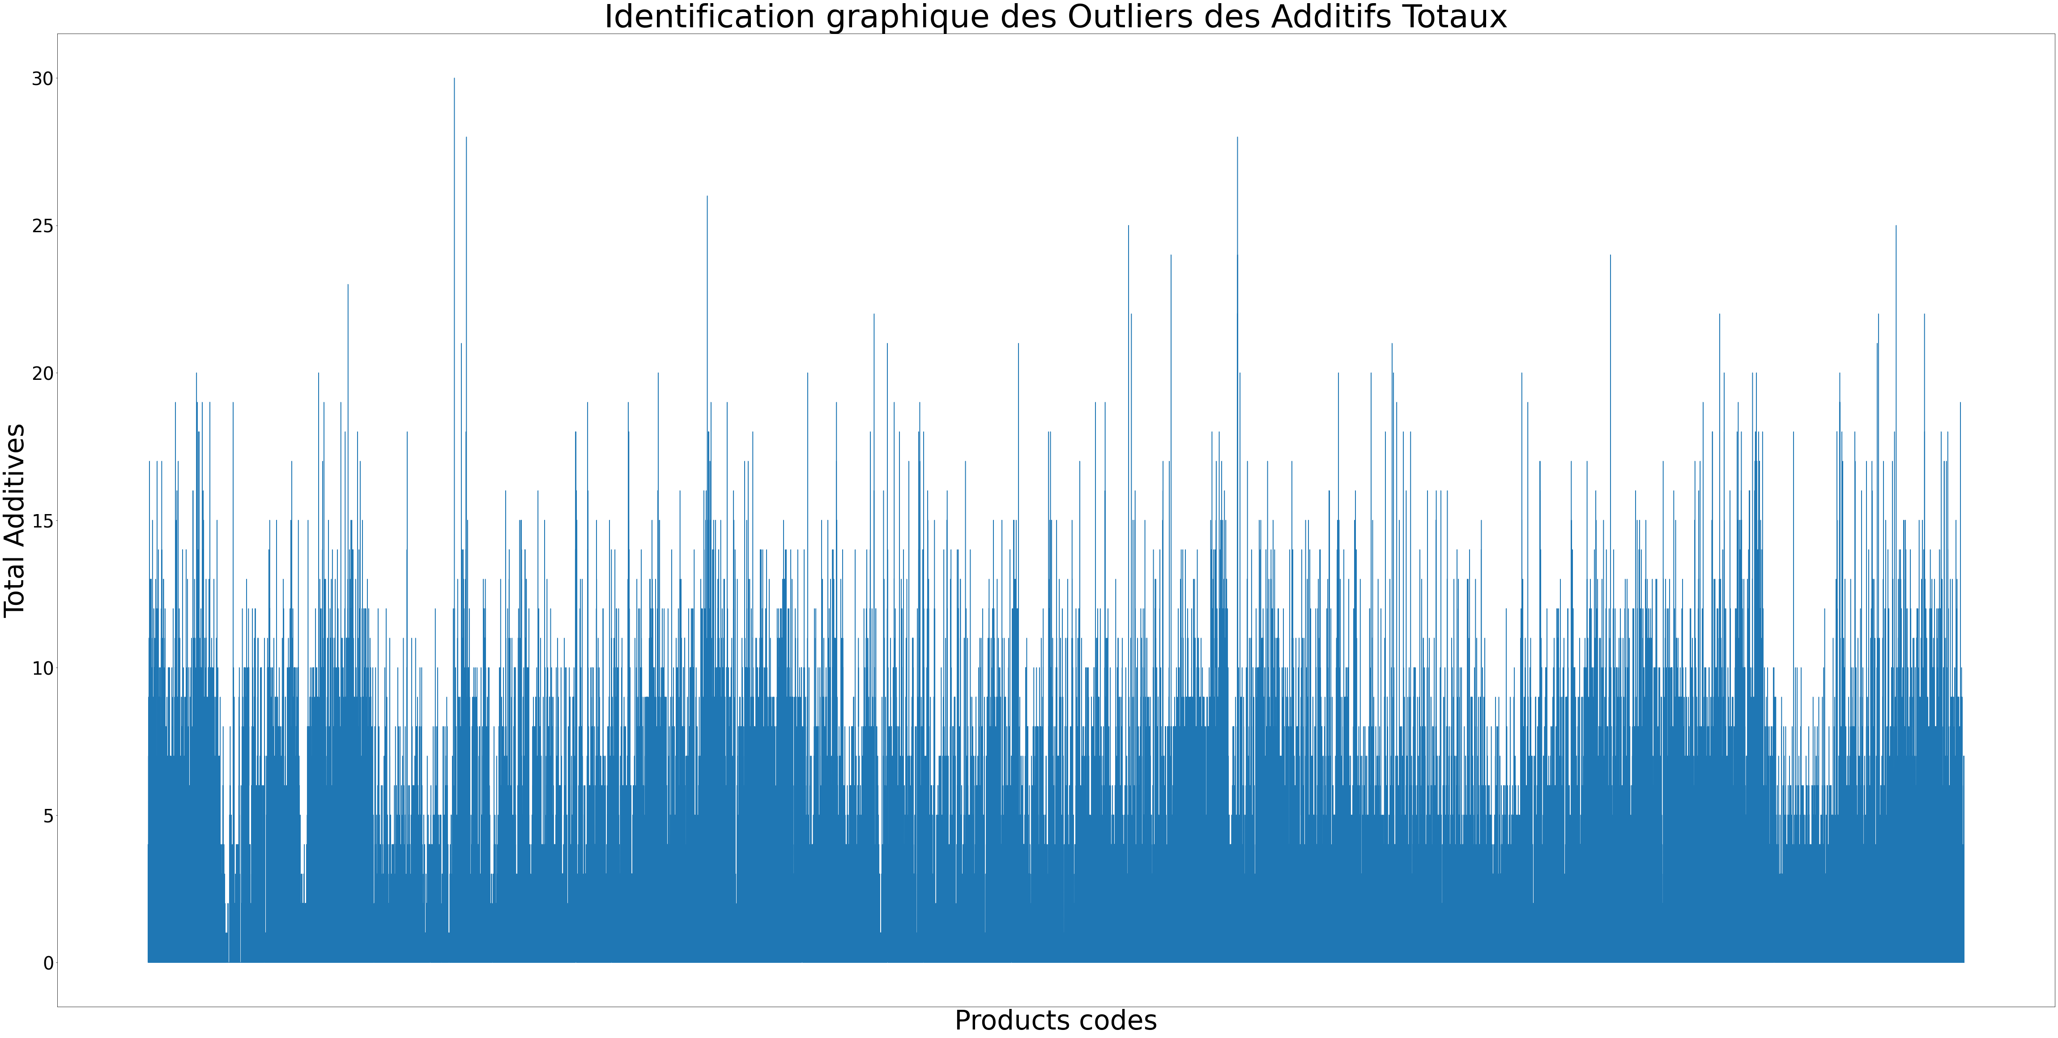
A.1.1 Identification graphique des Outliers
('additives_Total')
Les valeurs aberrantes pour 'additives_Total', ne sont pas évidentes→ à vérifier avec l'étude des 1er et 99ème quantiles.

Slide 24
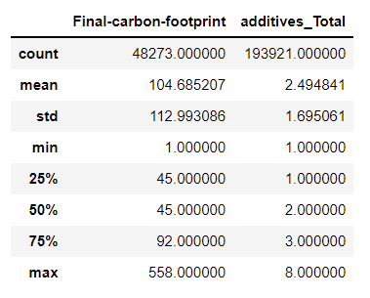
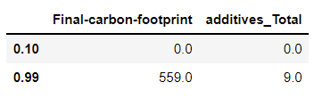
A.1.2 Élimination des Outliers
(1er et 99ème percentiles)
1er et 99ème percentiles
La std sans Outliers reste non nulle→ le coefficient de corrélation de Pearson peut être calculé.

Slide 25
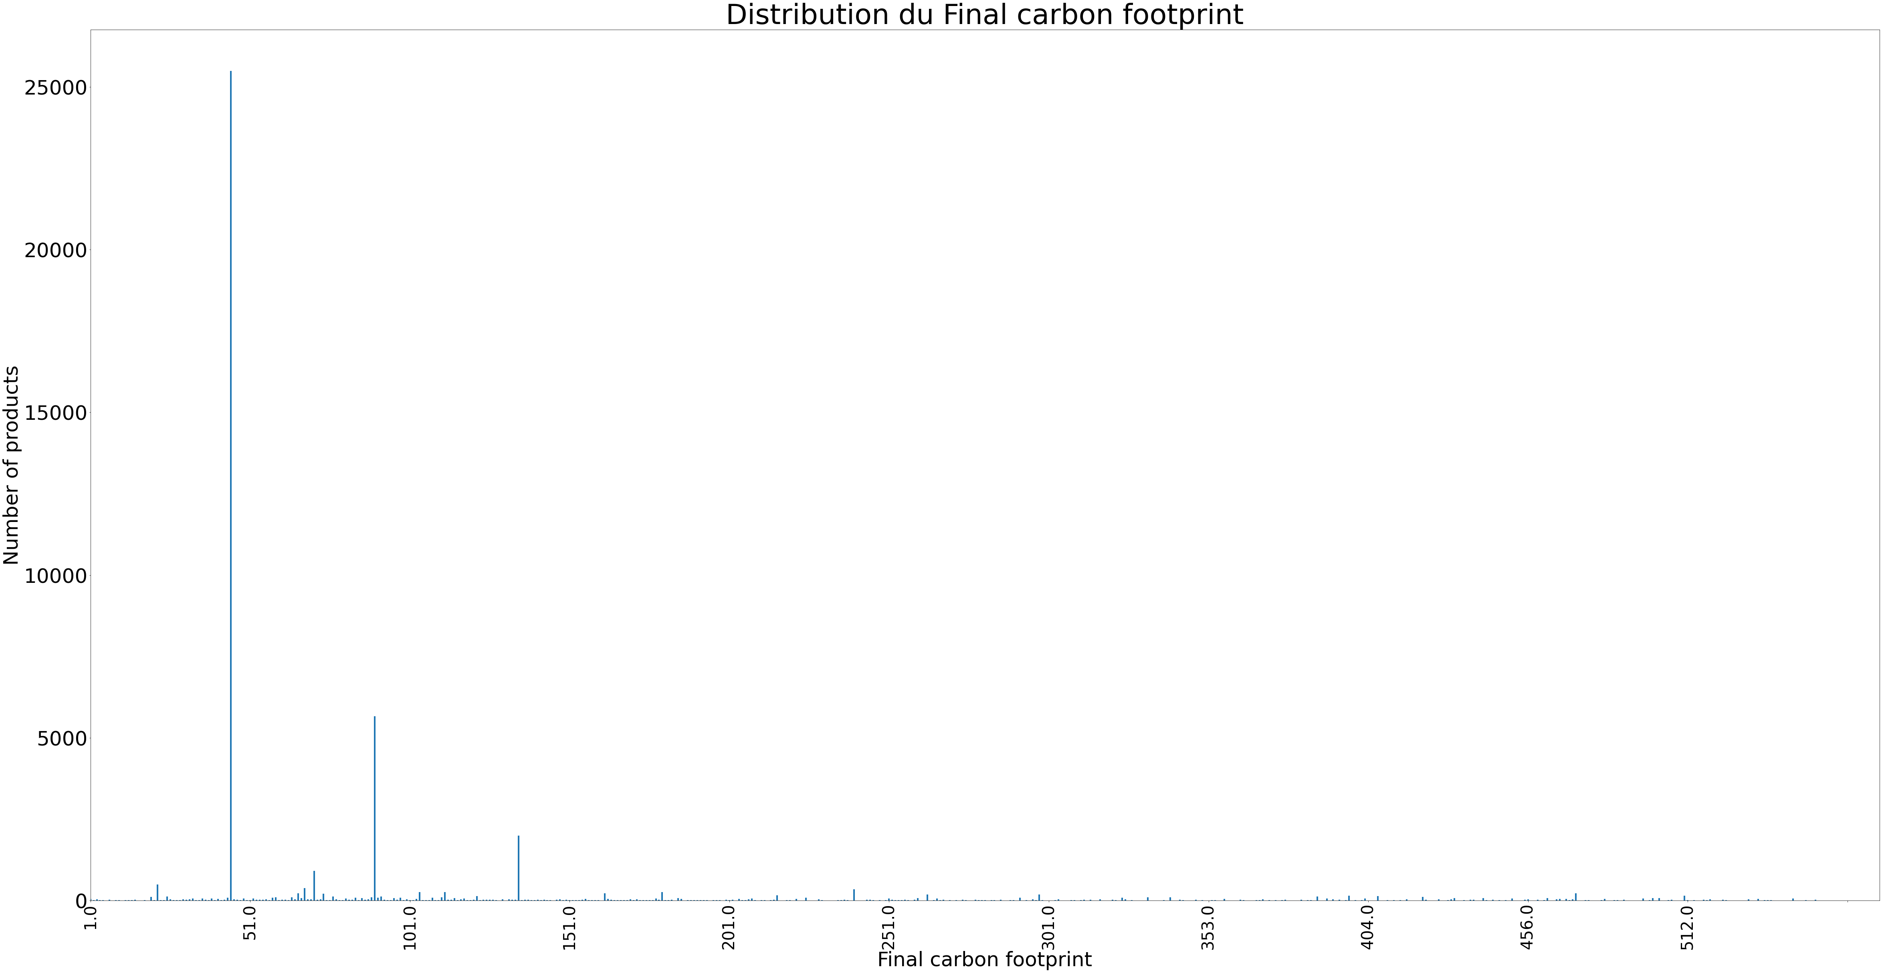
A.1.3 Forme de la distribution des variables
('Final-carbon-footprint')
La distribution (des 'fréquences') ne suit pas une distribution de loi normale, mais plutôt une distribution désordonnée.

Slide 26
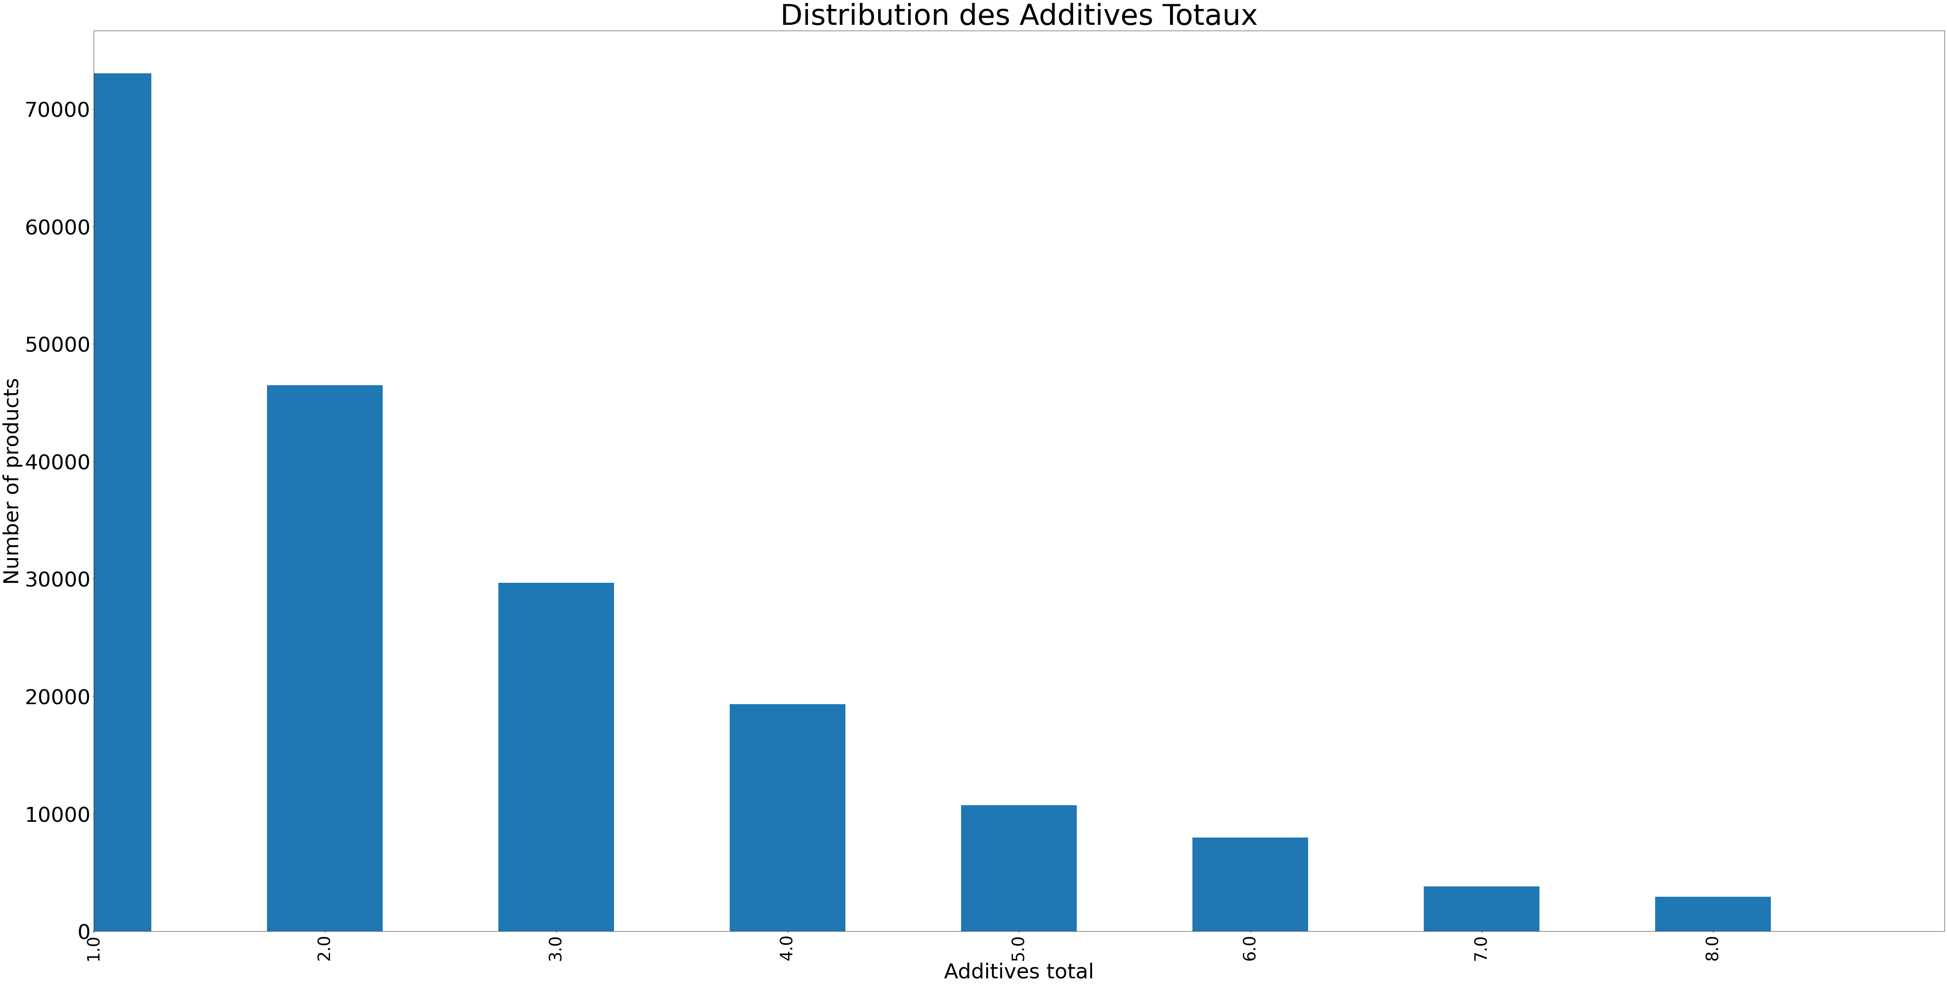
A.1.3 Forme de la distribution des variables
('additives_Total')
La distribution (des 'fréquences') ne suit pas une distribution de loi normale, (cf. additives_Total=[6,7,8]).

Slide 27
A.2 Variable qualitative
(Diagramme en barres)
On tient compte des Outliers, pour bien voir le comportement indépendant de la variable qualitative face aux variables quantitatives.

Slide 28
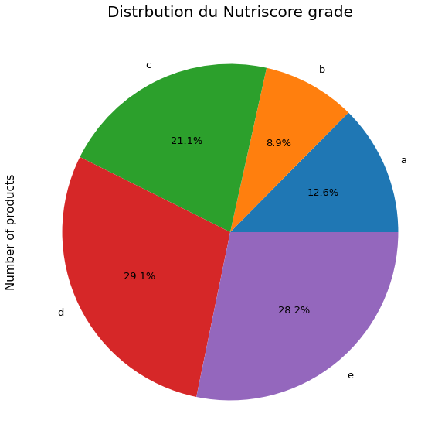
A.2 Variable qualitative
(Diagramme camembert)
Les différent 'Nutriscore grade' ne contiennent pas un nombre homogène (équitable) de produits→données déséquilibrées.

Slide 29
B. Analyse Bivariée
(Mesures de liaison entre 2 variables)

Slide 30
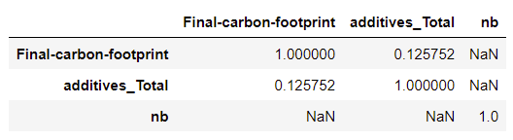
B.1 Entre les 2 variables quantitatives
(Coefficient de corrélation de Kendall)
Kendall→Car les distributions de nos variables ne suivent pas une distribution normale.
(Si elles étaient normales on utiliserait le coefficient de corrélation de Pearson).
Pas de corrélation de rang → coefficient de Kendall<0.8
Un coefficient de Kendall nul ne signifie pas obligatoirement une indépendance absolue des deux variables! Il faut approfondir toujours un test ANOVA.

Slide 31
B.2 Entre la variable qualitative et les variables quantitatives
('boîtes à moustaches' ou 'boxplot', ANOVA, Heatmaps des corrélations Kendall)
Le 'nutriscore_grade_Total' possède 5 'modalités': a, b, c, d, et e.
On analyse le comportement des variables 'Final-carbon-footprint' et 'additives_Total' pour chaque modalité.

Slide 32
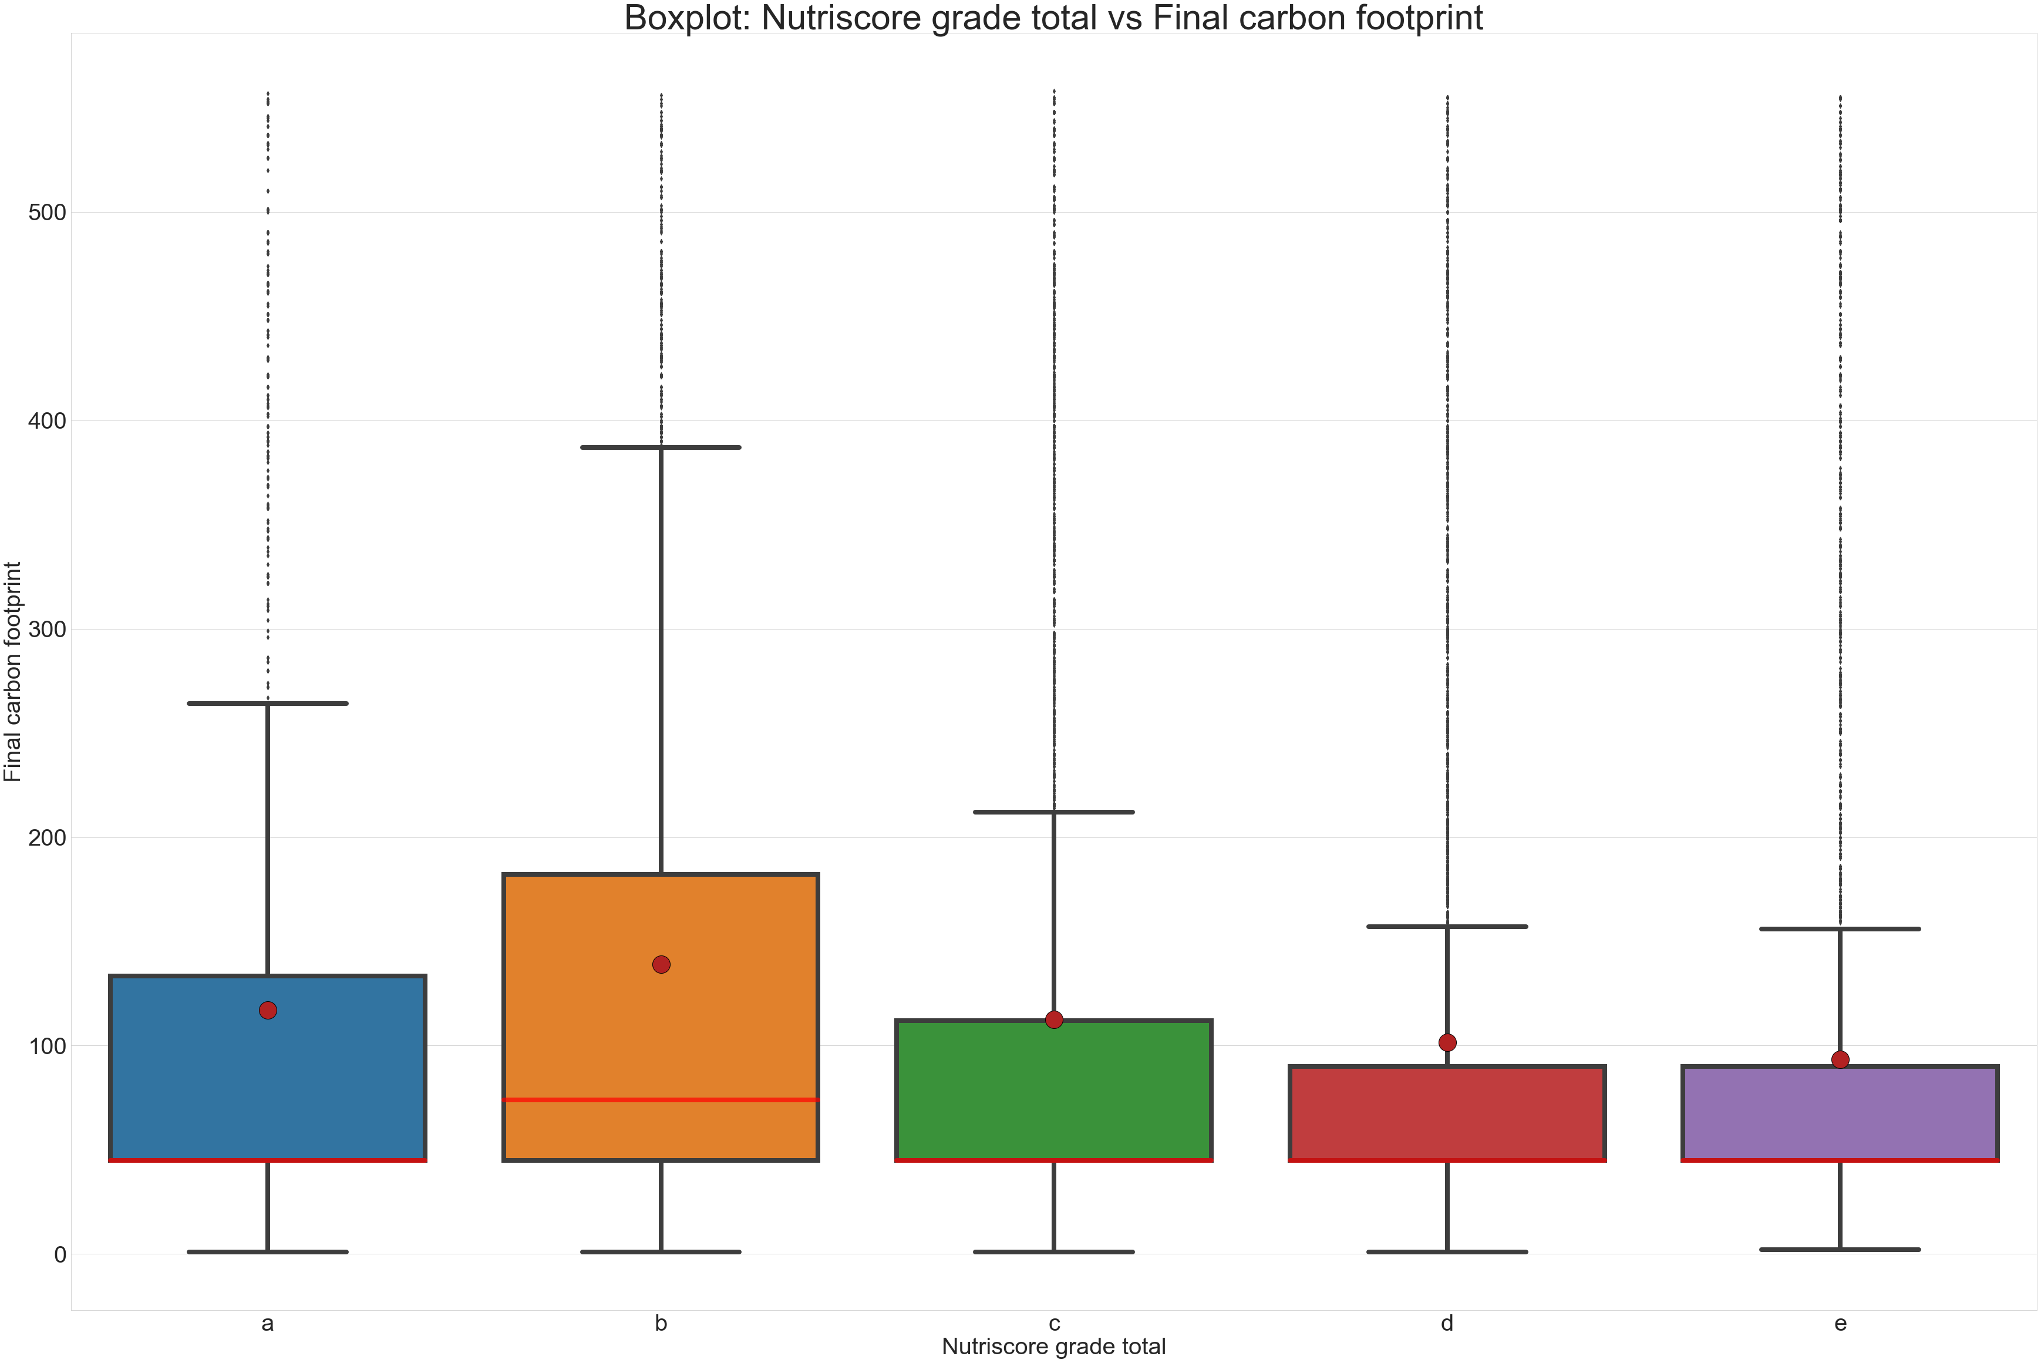
B.2.1 Boîtes à moustaches
('nutriscore_grade_Total' vs 'Final-carbon-footprint')
d et e se ressemblent mais différent avec a, b et c (surtout c).
Le 'Final carbon footprint' diffère d'un 'Nutriscore grade total' à un autre.
Dépendance entre les variables.

Slide 33
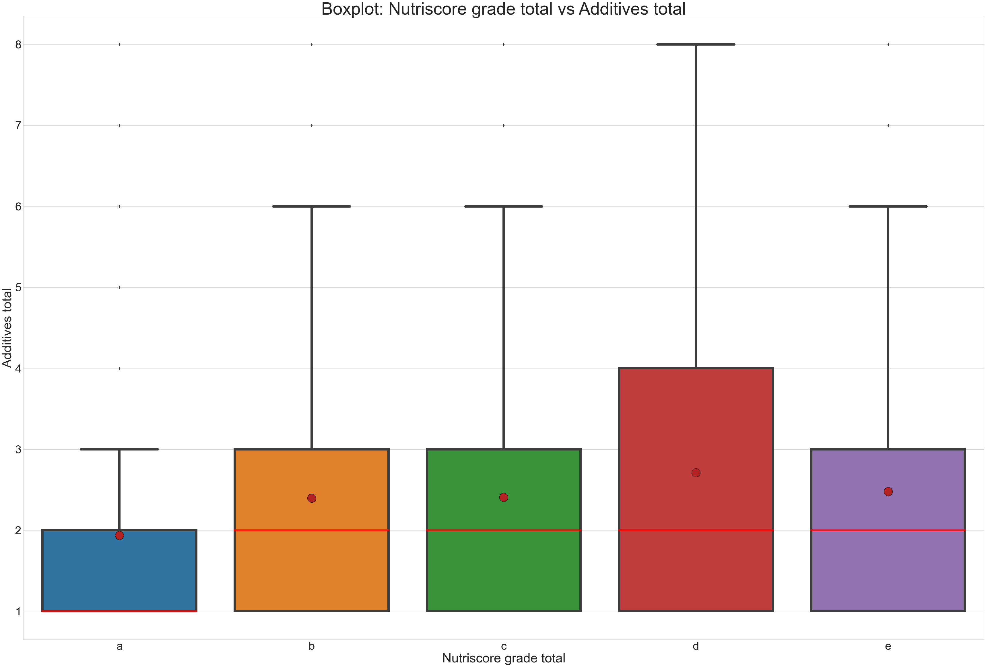
B.2.1 Boîtes à moustaches
('nutriscore_grade_Total' vs 'additives_Total')
b, c et e se ressemblent mais différent avec a et d.
Les 'additives_Total' diffèrent d'un 'Nutriscore grade total' à un autre.
Dépendance entre les variables.

Slide 34
B.2.2 ANOVA
(One-Way ANOVA car on a 3 variables)
Mesure la dépendance d'une variable quantitative à une (ou deux) variable(s) qualitative(s) en analysant la variance :
  Moyenne variable quantitative homogène pour toutes des modalités de la variable qualitative ? (Ressemblance avec diagrammes à moustache).
  Si NON la dépendance est significative.
L'ANOVA utilise un test de Fisher (ou test F) :
  Hypothèse nulle H0 : égalité des moyennes (ie. moyennes homogènes).
  Si F>>1 (et donc la p-value<<0.05) H0 est rejetée→moyennes NON homogènes→dépendance des variables.
On utilise l'ANOVA (même si on a an unbalanced data set) pour vérifier la dépendance entre:
  'Final-carbon-footprint' et 'nutriscore_grade_Total' ;
  'additives_Total' et 'nutriscore_grade_Total'.

Slide 35
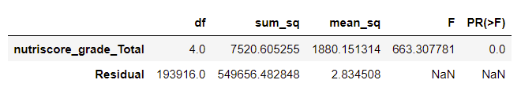
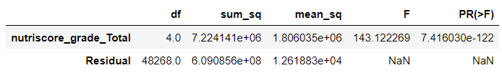
B.2.2 ANOVA
(One-Way ANOVA car on a 3 variables)
B2.2.1 'Final-carbon-footprint' et 'nutriscore_grade_Total'
B.2.2.2 ‘additives_Total' et 'nutriscore_grade_Total'
Dans les 2 cas, la p-value (PR) est << 0.05→dépendance des variables. (Vu dans les diagrammes à moustaches→pour certains 'nutriscore' comportement différent).

Slide 36
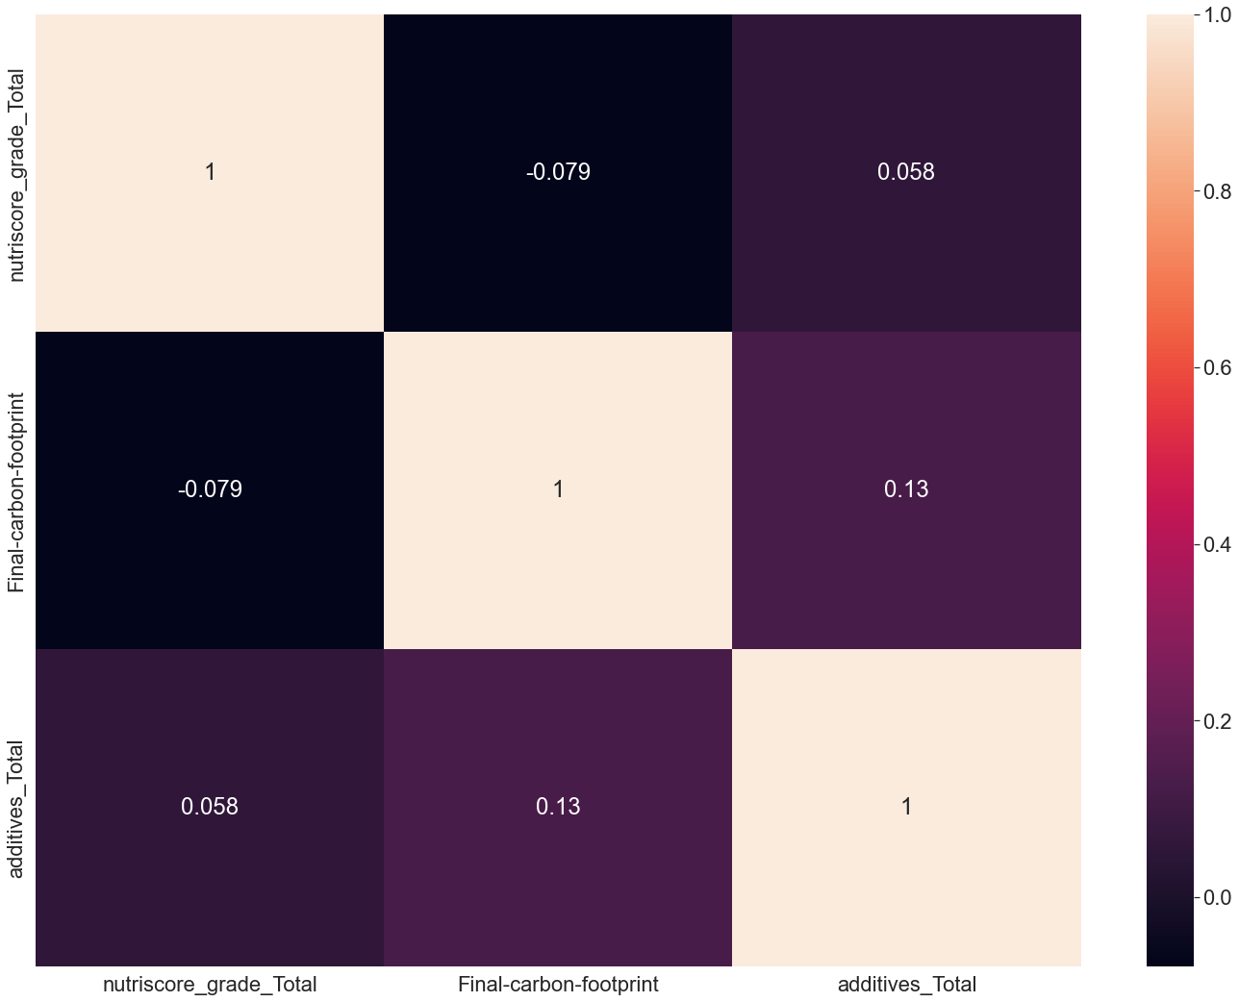
B.2.3 Heatmaps
(Coefficient des corrélations de Kendall)
Coefficients de corrélation de Kendall entre nos 3 variables <0.8→pas de corrélation de rang entre elles.

Slide 37
C. Analyse Multivariée
(NON GO dans notre cas)

Slide 38
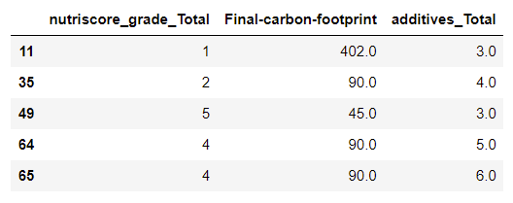
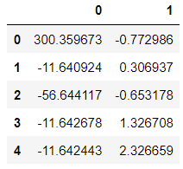
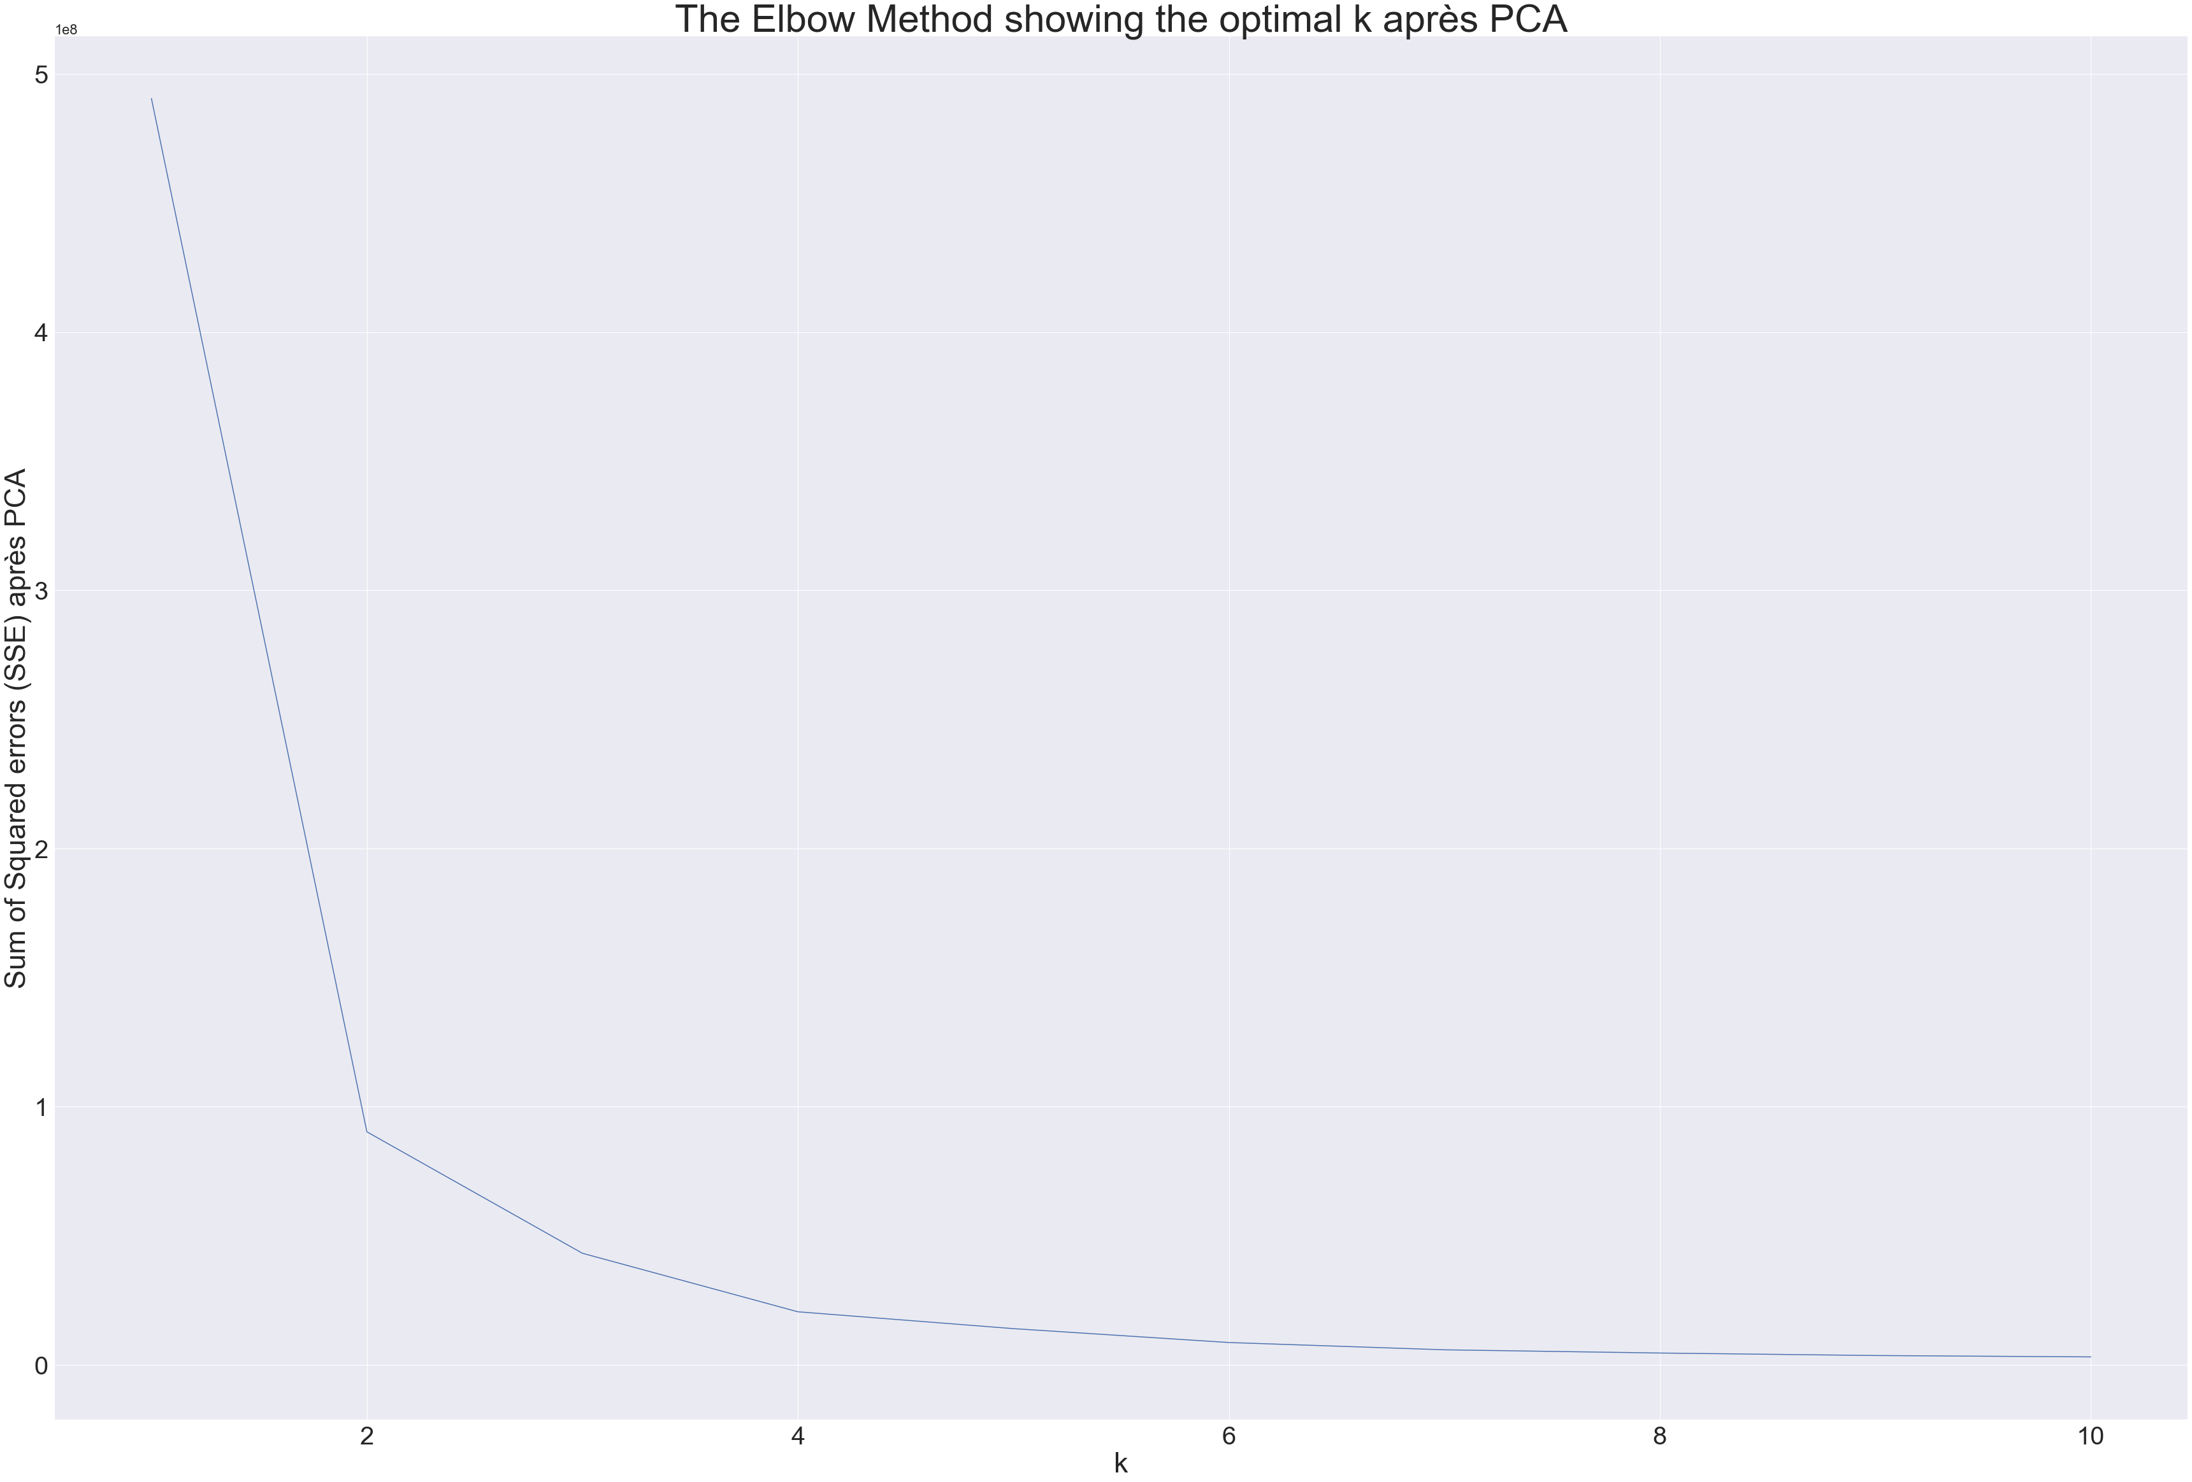
C. Processus
Réduction dimensionnelle (PCA)→réduire à 2 dimensions (on a 3, car 3 variables). But :visualiser les résultats avec un nuage de points 2D.
Obtention du 'k' (Elbow method)
...
...
Le Elbow est 3→Ad hoc avec notre idée de faire 3 catégories: 'Bon, Moyen, Mauvais'.
Elbow
3

Slide 39
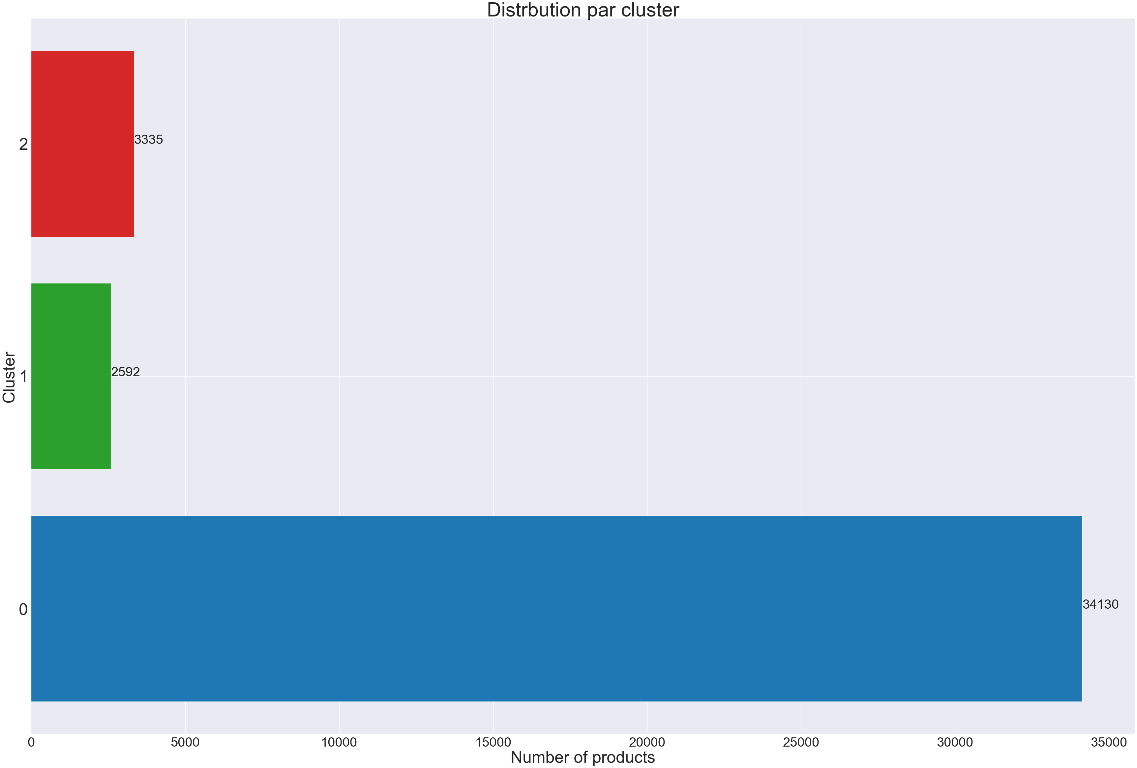
C. Processus
Application du K-Means (k=3)
3 clusters avec suffisamment d'éléments pour être considérés, mais pas très homogènes.

Slide 40
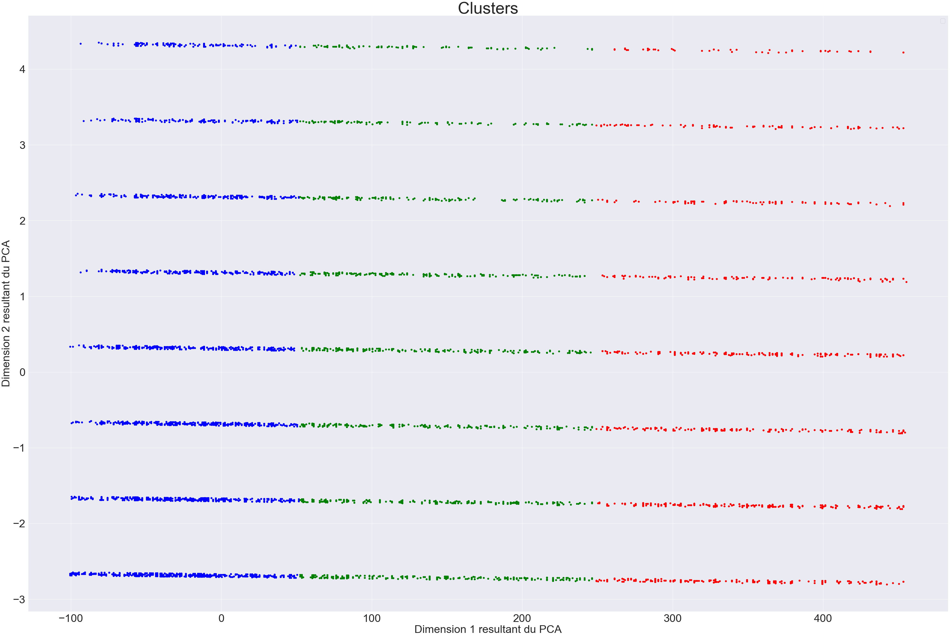
C. Processus
3 clusters bien séparés entre eux (indépendants).
Dans chaque cluster 8 "sous clusters": k-Means se base dans des mesures de "distances".
Pas illustratif pour notre objectif.

Slide 41
D. Notre Processus

Slide 42
On veut:
à réduire, clustériser,
scorer, qualifier
(‘Sain_Score’)
(‘Impact Santé’)
Impact nutritif
+
Impact écologique ('Final-carbon-footprint')
'nutriscore_grade_Total'→déjà clustérisé
'additives_Total'→à Clustériser et scorer
à réduire, clustériser,
scorer, qualifier
(‘Final_Score’)
(‘Impact Final’)
1
2
→à clustériser, scorer, qualifier
(‘carbon_Score’)
(‘Impact Carbonne’)
4
3
+ additifs→+ mauvais.
+ nutriscore→+ mauvais.
+ carbone→ - écologique.
Réduire: PCA ou Somme
Clustériser: K-Means (avec Elbow Method).
Scorer: dans chaque groupe plus de points plus c'est le plus mauvais.
Qualifier: ‘Bon’→1, ‘Moyen’→2, ‘Pas Bon’→3

Slide 43
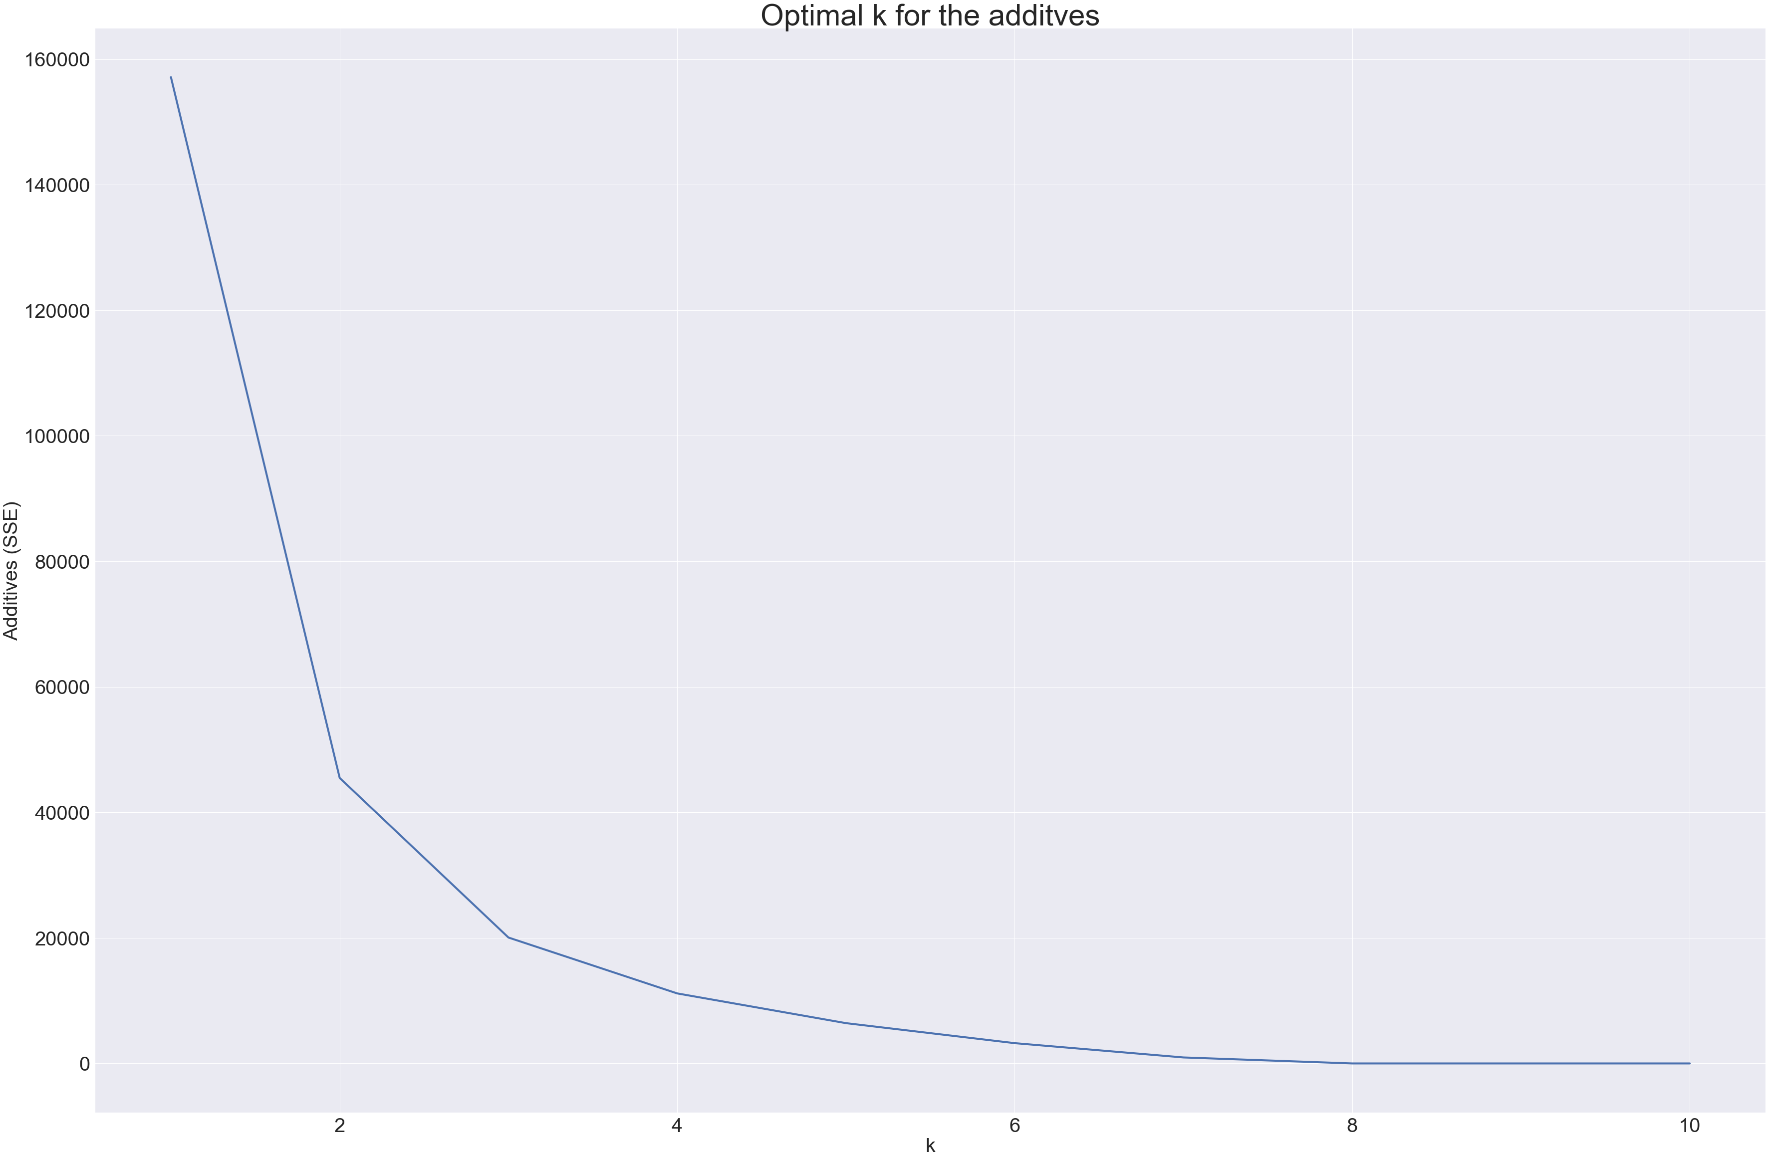
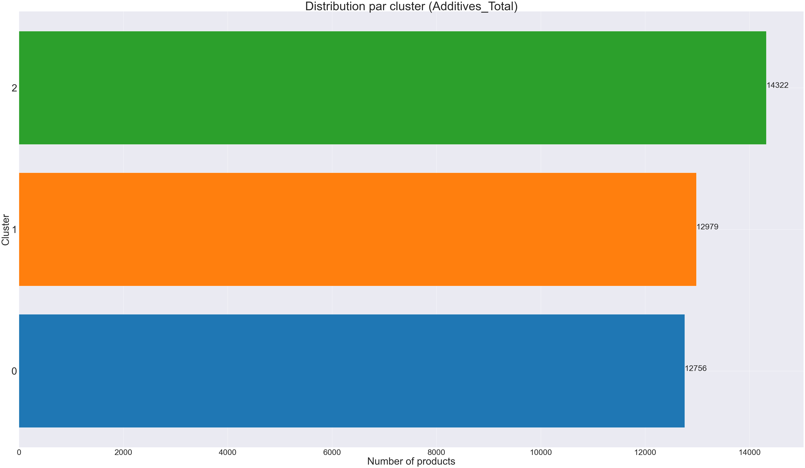
D.1 Clustériser: 'additives_Total'
(k-Means avec Elbow method)
Elbow
3

Slide 44
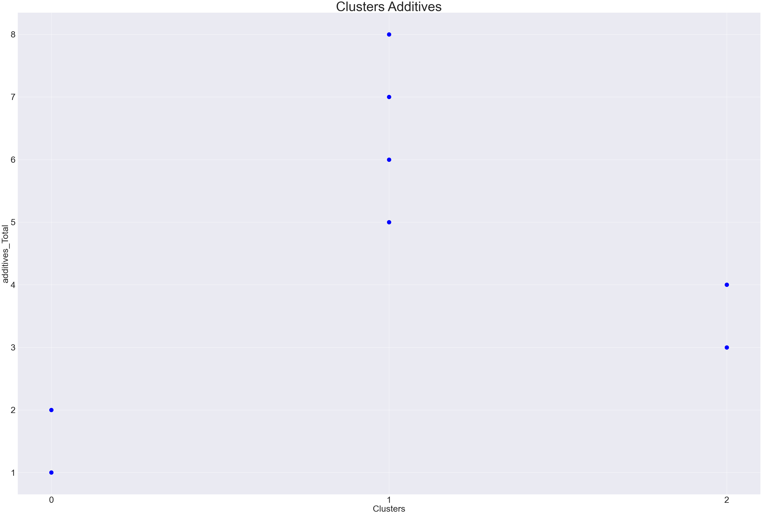
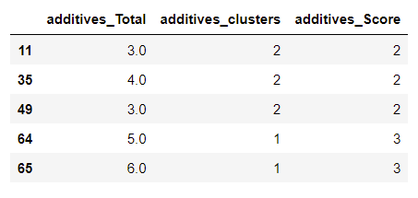
D.1 Scorer: 'additives_Total'
(Plus de points plus c'est le plus mauvais)
3 clusters :
Cluster 0→1 point.
Cluster 2→2 points.
Cluster 1→3 points.
...

Slide 45
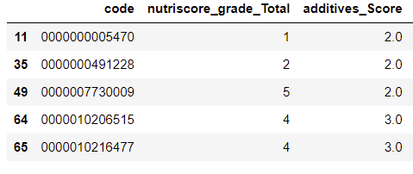
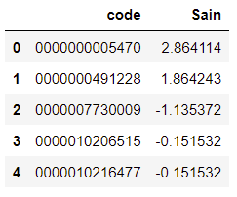
D.2 Réduire: Impact nutritif - 'Sain'
(PCA: 'nutriscore_grade_Total' et 'additives_Score')
PCA
...
...
2 Variables
1 Variable

Slide 46
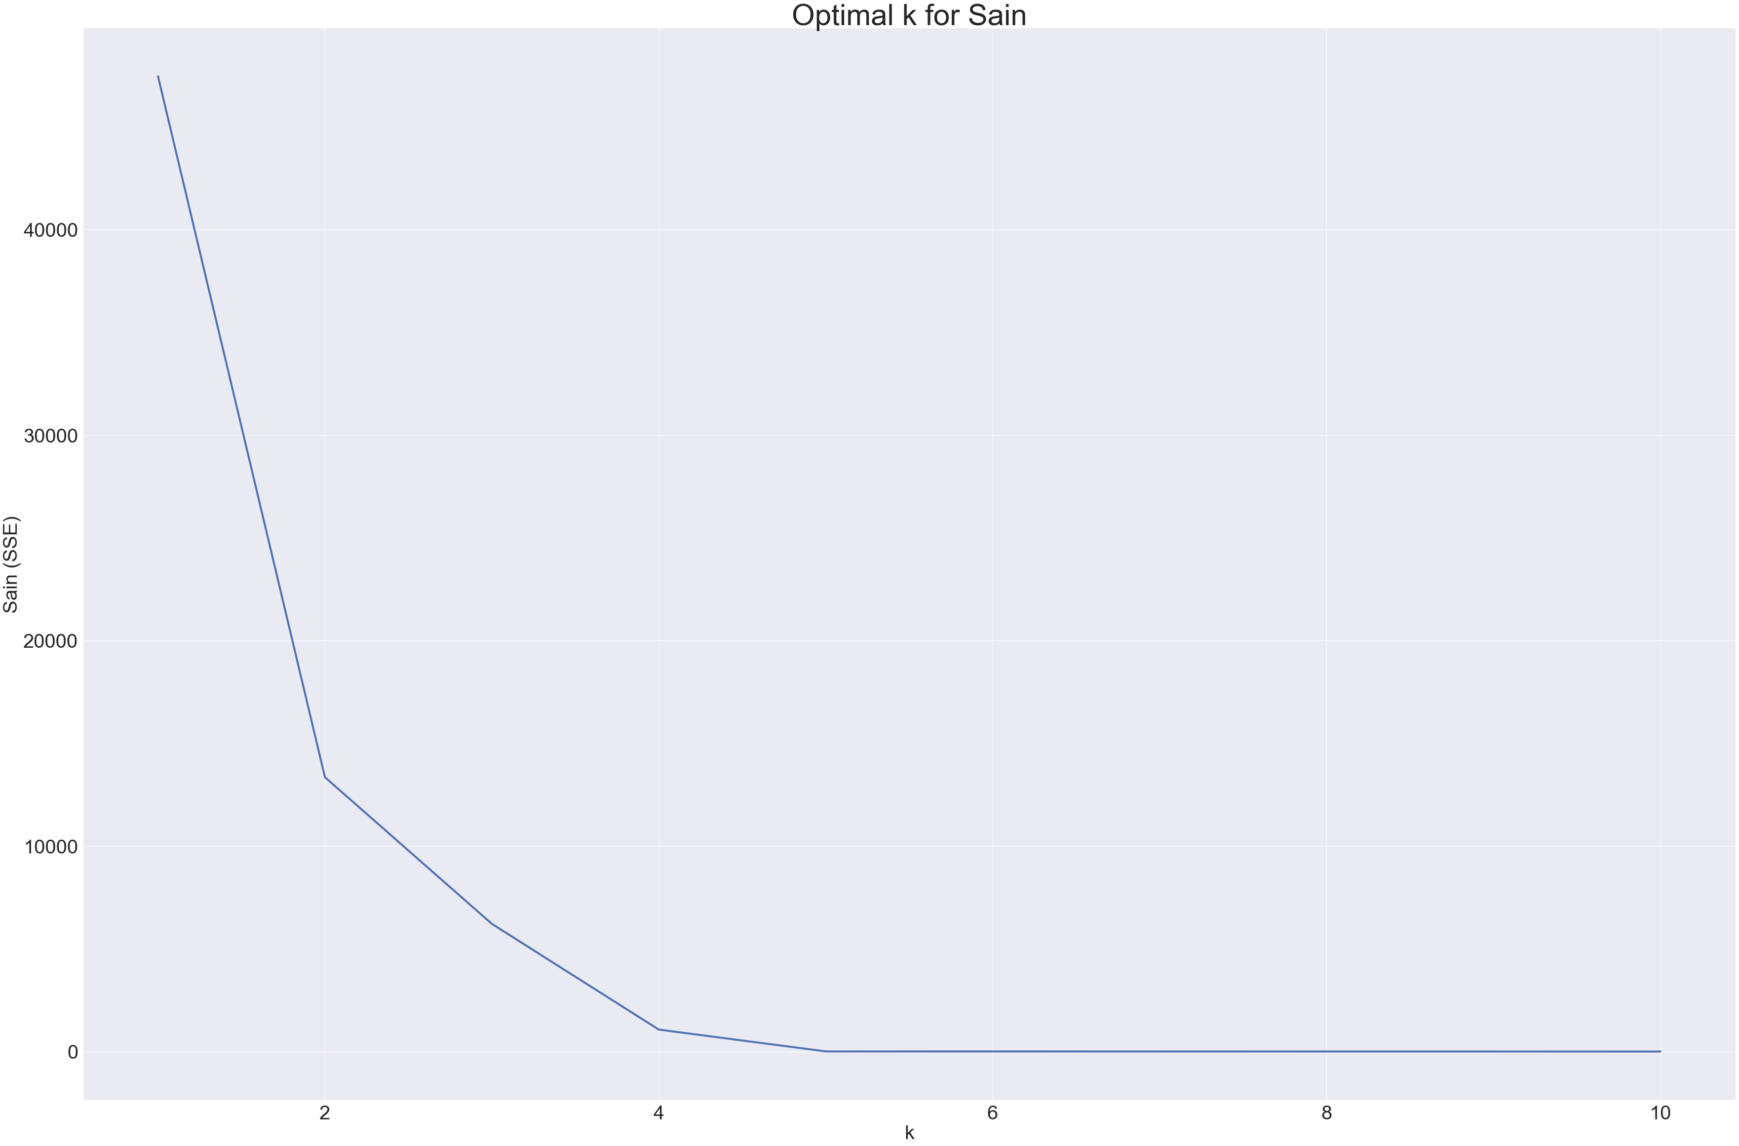
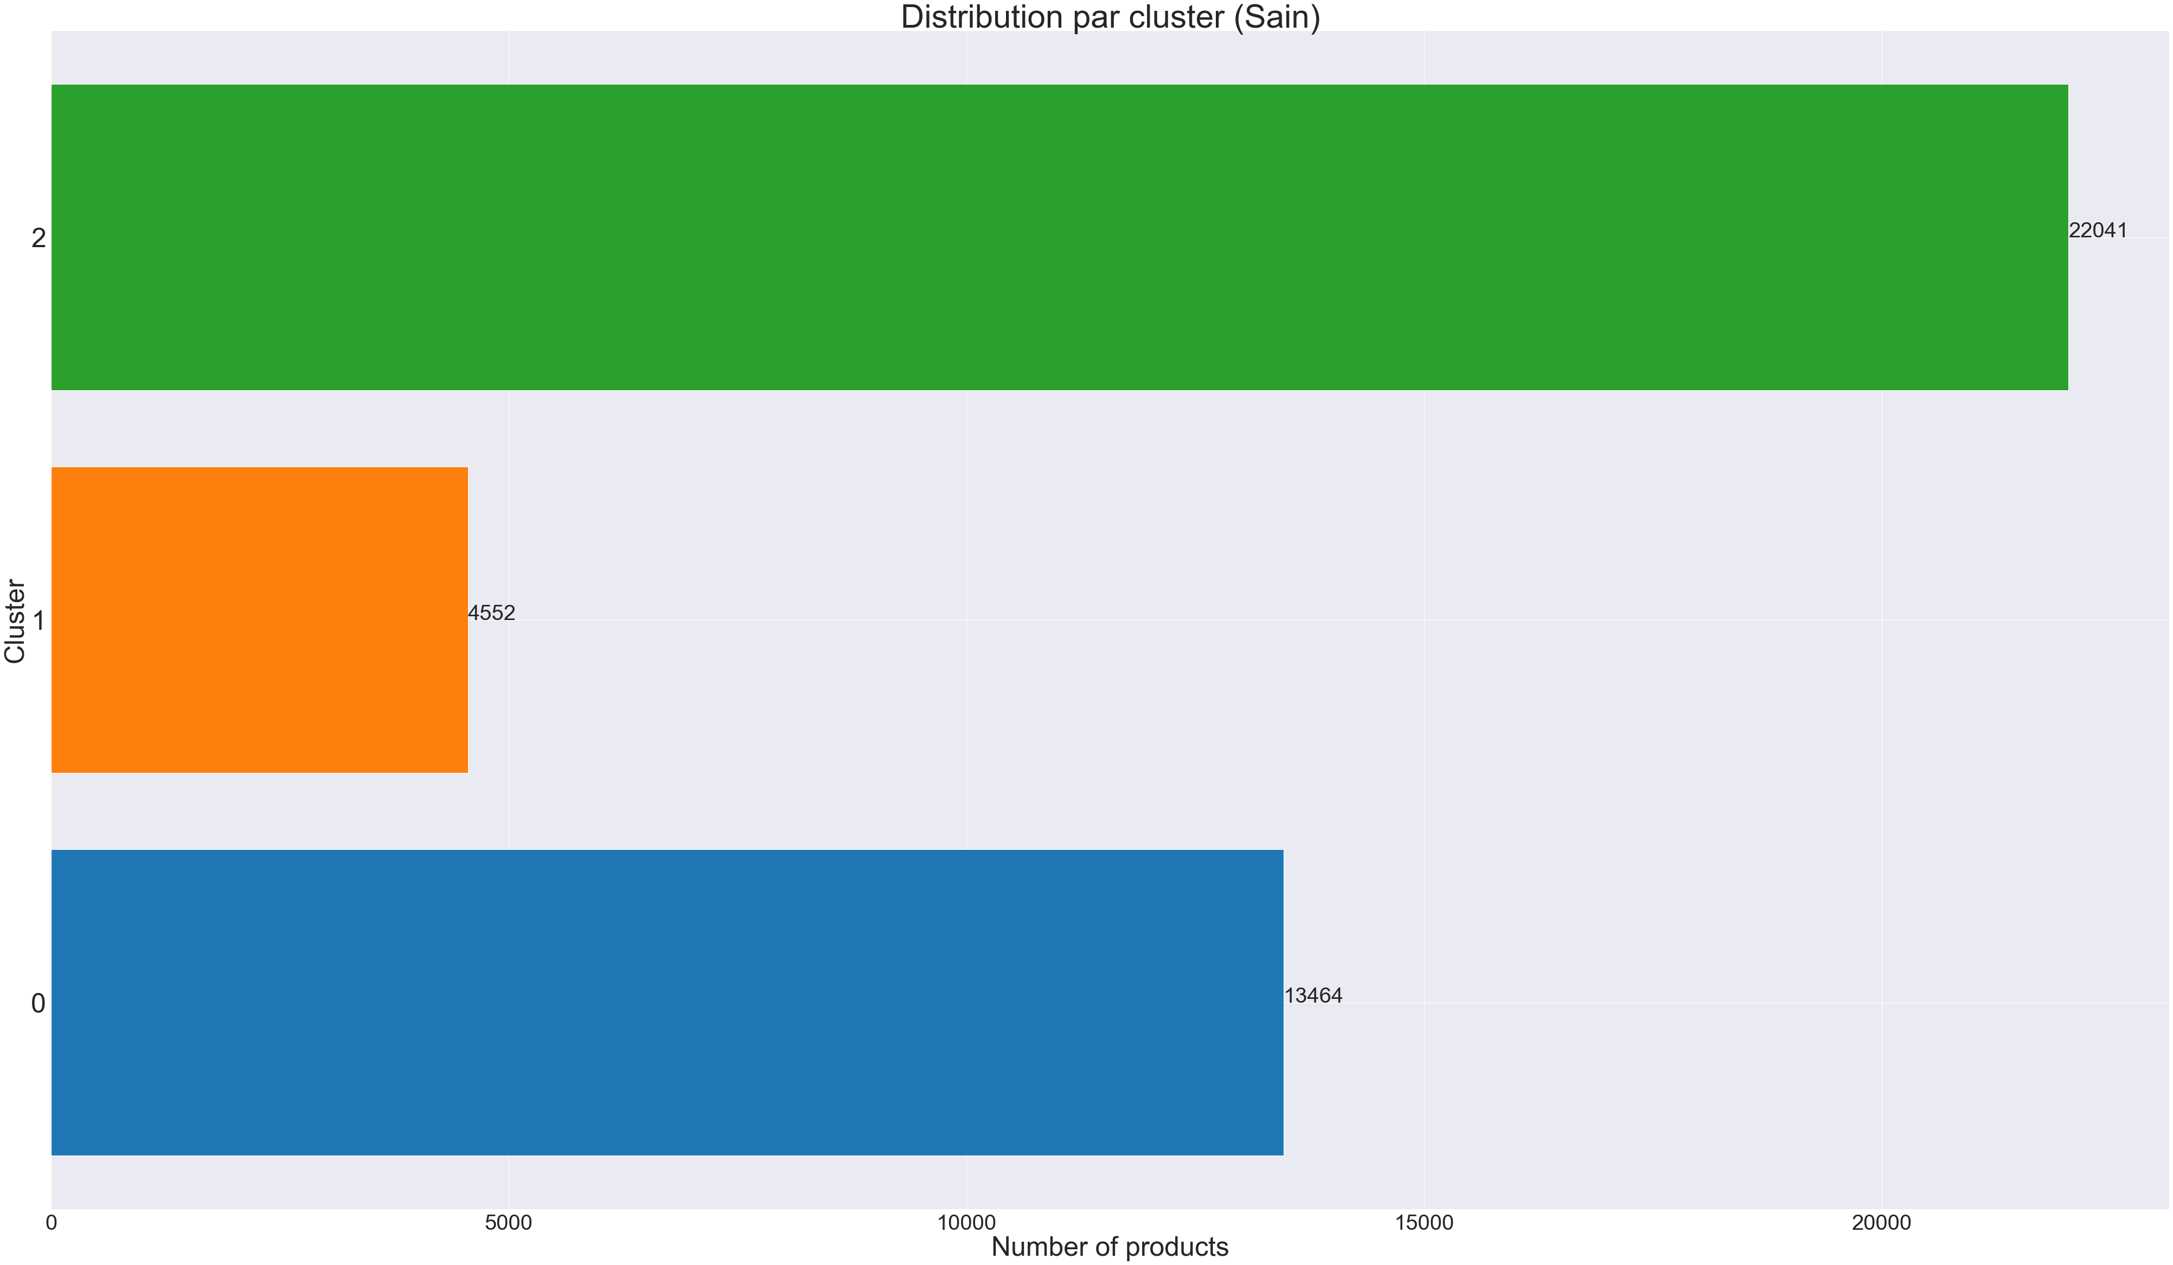
D.2 Clustériser: 'Sain'
(K-Means avec Elbow method)
Elbow
3

Slide 47
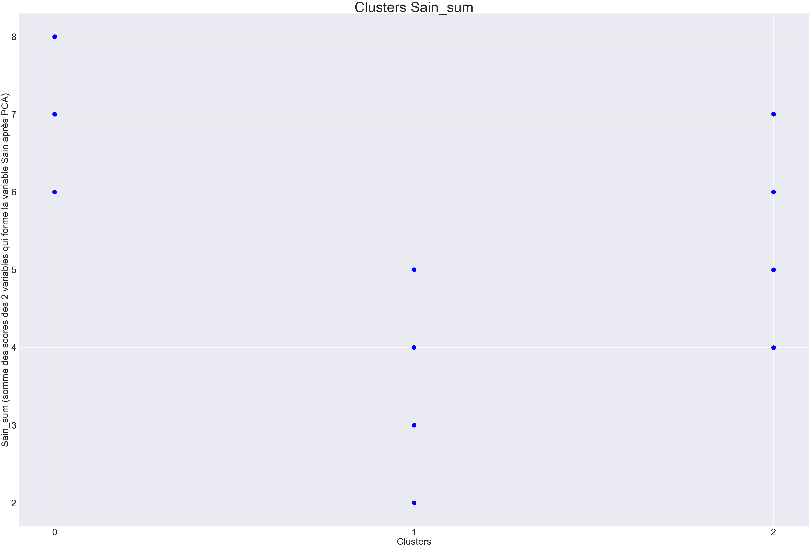
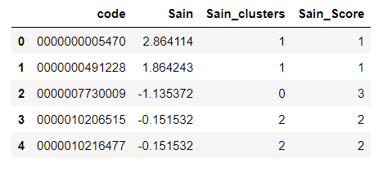
D.2 Scorer: 'Sain'
(Plus de points plus c'est le plus mauvais)
3 clusters :
Cluster 1→1 point;
Cluster 2→2 points;
Cluster 0→3 points
...
Les cluster semblent s'intercepter→ On montre les cluster sur la somme des scores des deux variables qui constituent ‘Sain’ pour comprendre que représente chaque cluster en terme de "bon", "moyen" et "pas bon"

Slide 48
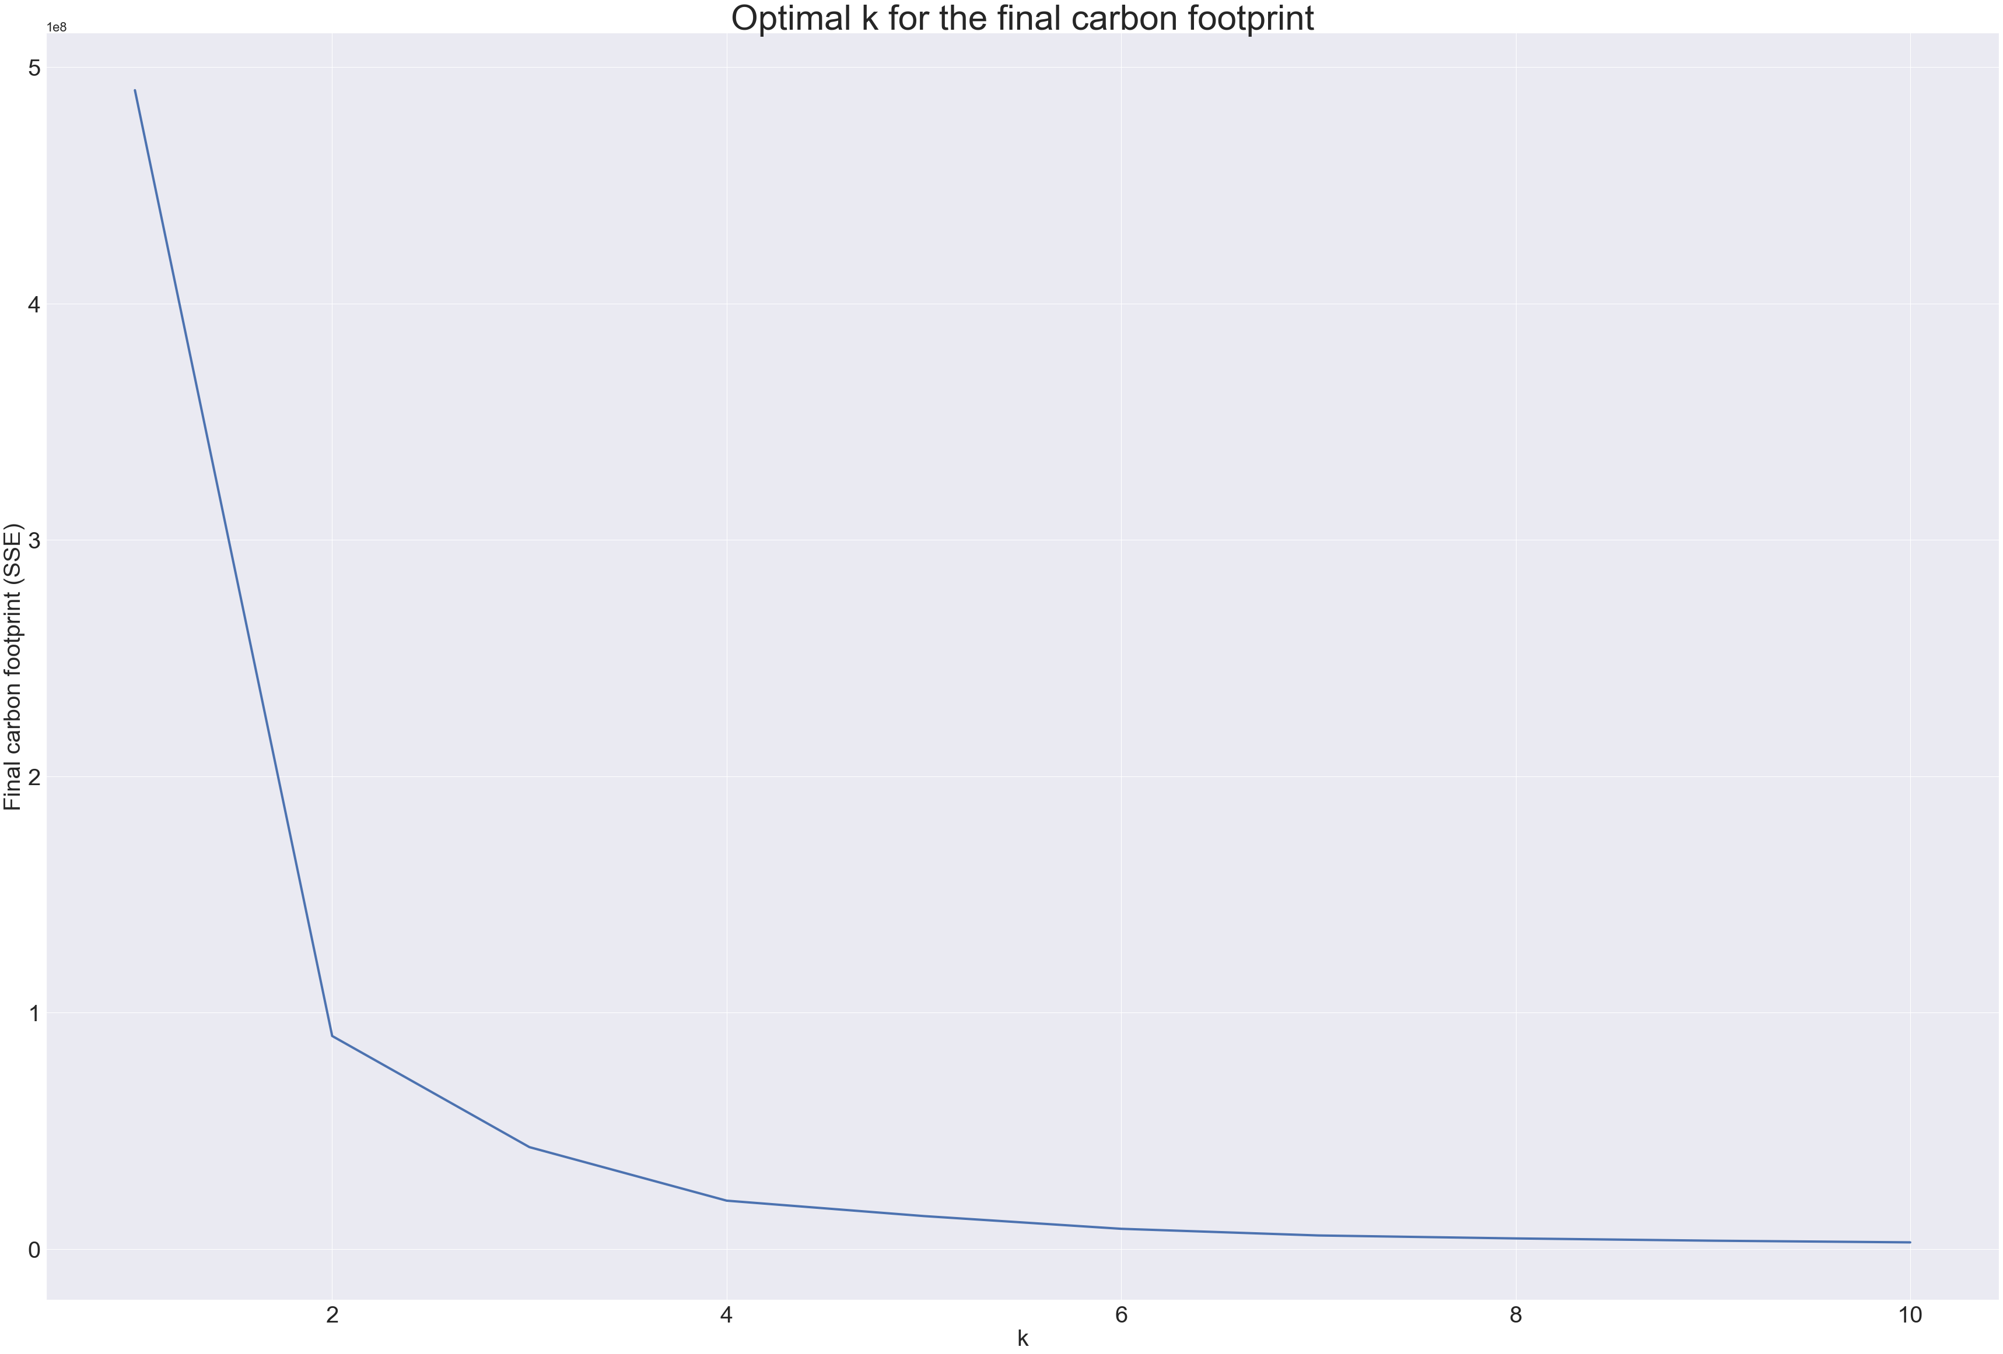
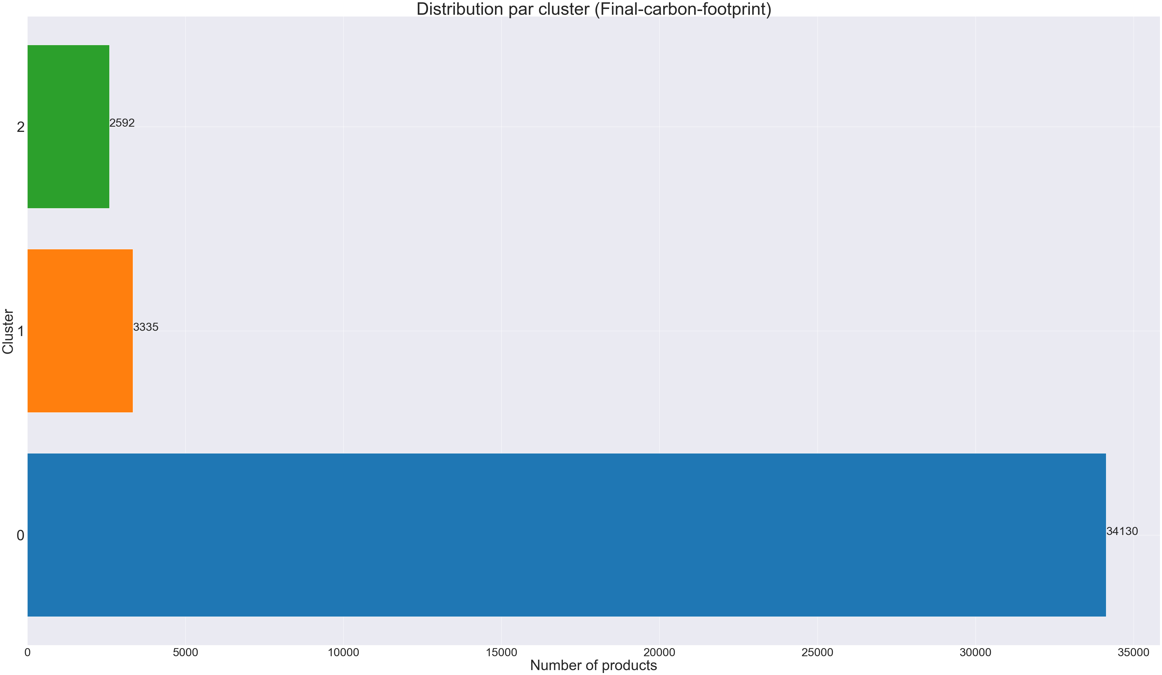
D.3 Clustériser: 'Final-carbon-footprint'
(k-Means avec Elbow method)
Elbow
3

Slide 49
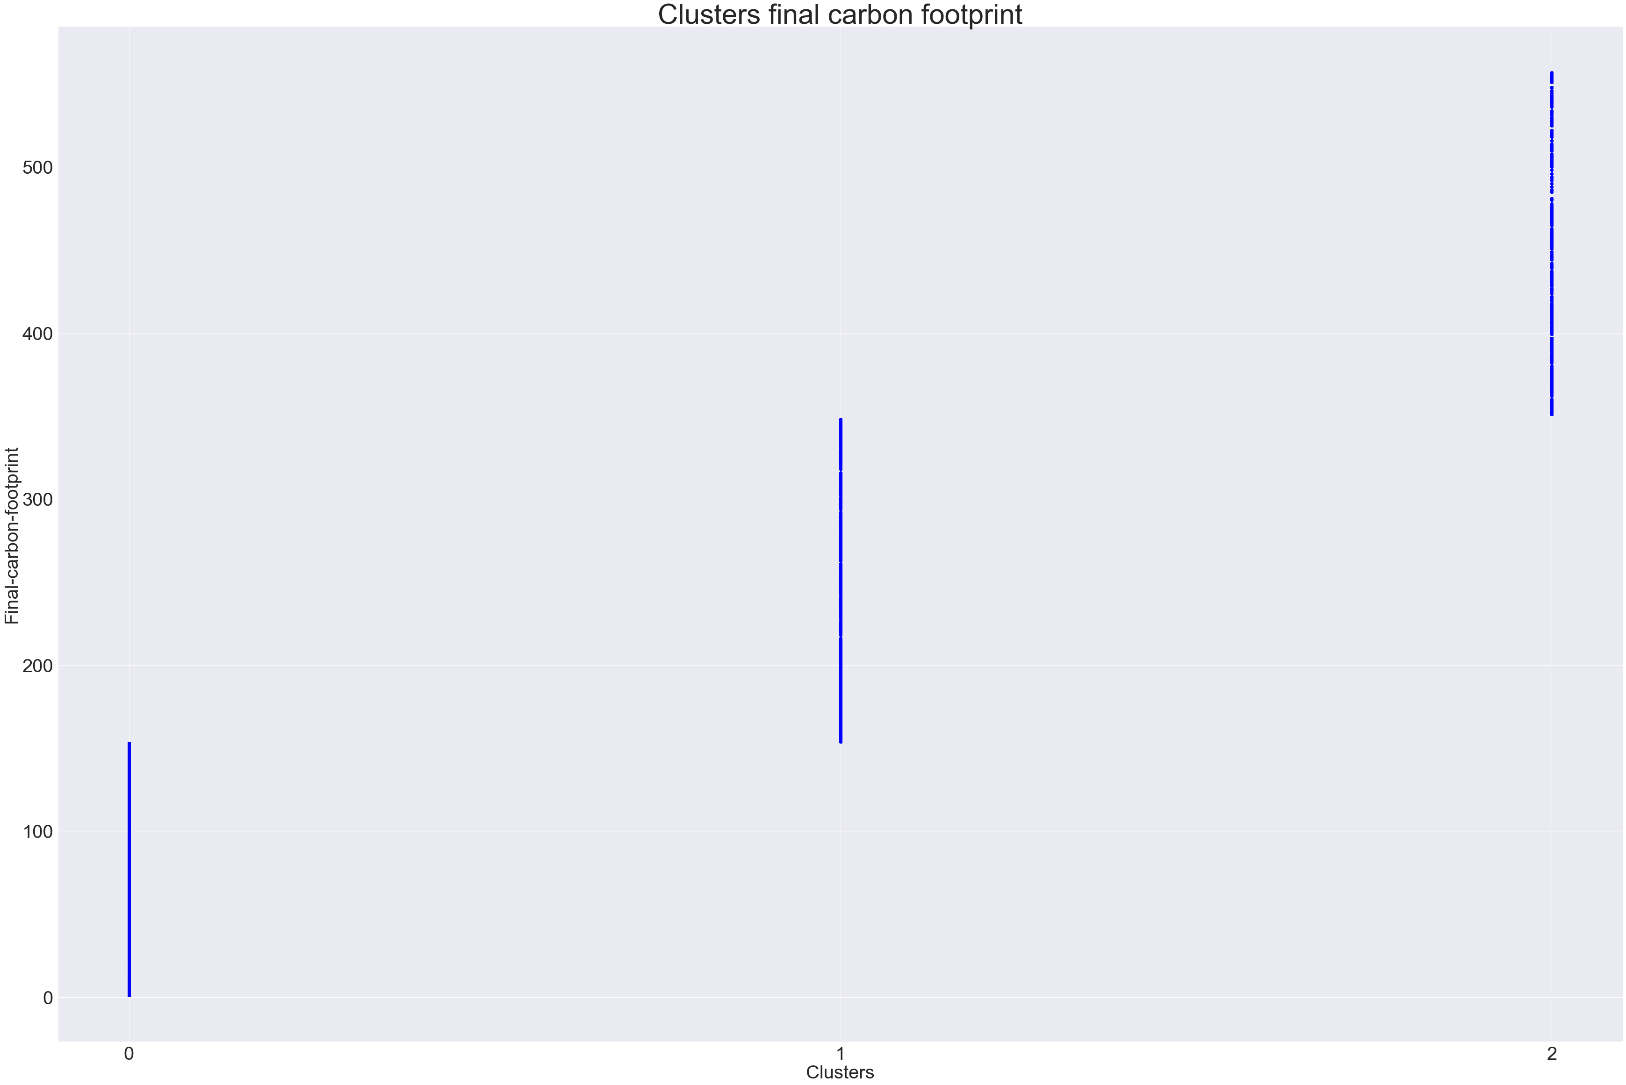
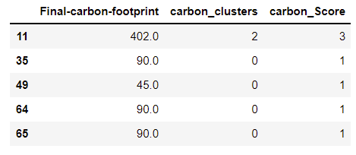
D.3 Scorer: 'Final-carbon-footprint'
(Plus de points plus c'est le plus mauvais)
3 clusters :
Cluster 0→1 point.
Cluster 1→2 points.
Cluster 2→3 points.
...

Slide 50
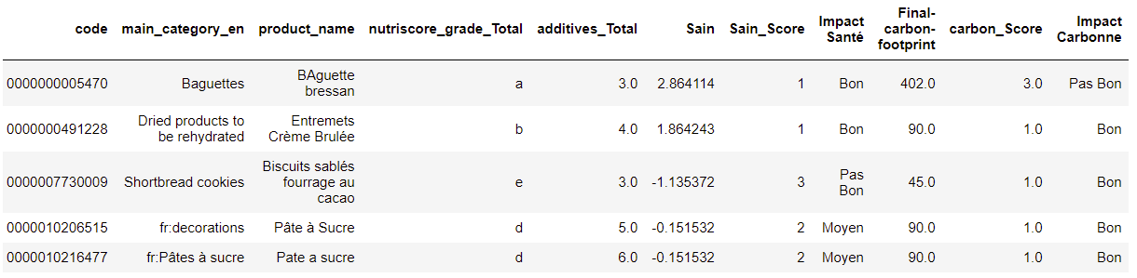
D.4 Qualifier: 'Sain_Score' et 'carbon_Score'
('Impact Santé' et 'Impact Carbone')
...
Impact Santé
Impact Carbone
‘Bon’→1, ‘Moyen’→2, ‘Pas Bon’→3

Slide 51
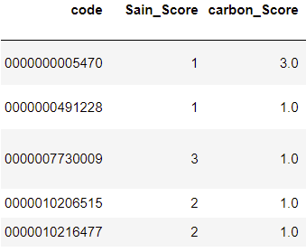
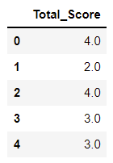
D.5 Réduire: Impacts nutritif et écologique - 'Total_Score'
(Somme: 'Sain_Score' et 'carbon_Score')
On veut que les deux variables 'Sain_Score' et 'carbon_Score' aient le même poids, la même importance→ critères de corrélation et inertie du PCA ne doivent pas être considérés.
On fait donc uniquement la somme des deux scores et on la clustérise.
Somme
...
...
1 Variable
2 Variables

Slide 52
D.4 Clustériser: 'Total_Score'
(K-Means: 'Sain')
Elbow
3

Slide 53
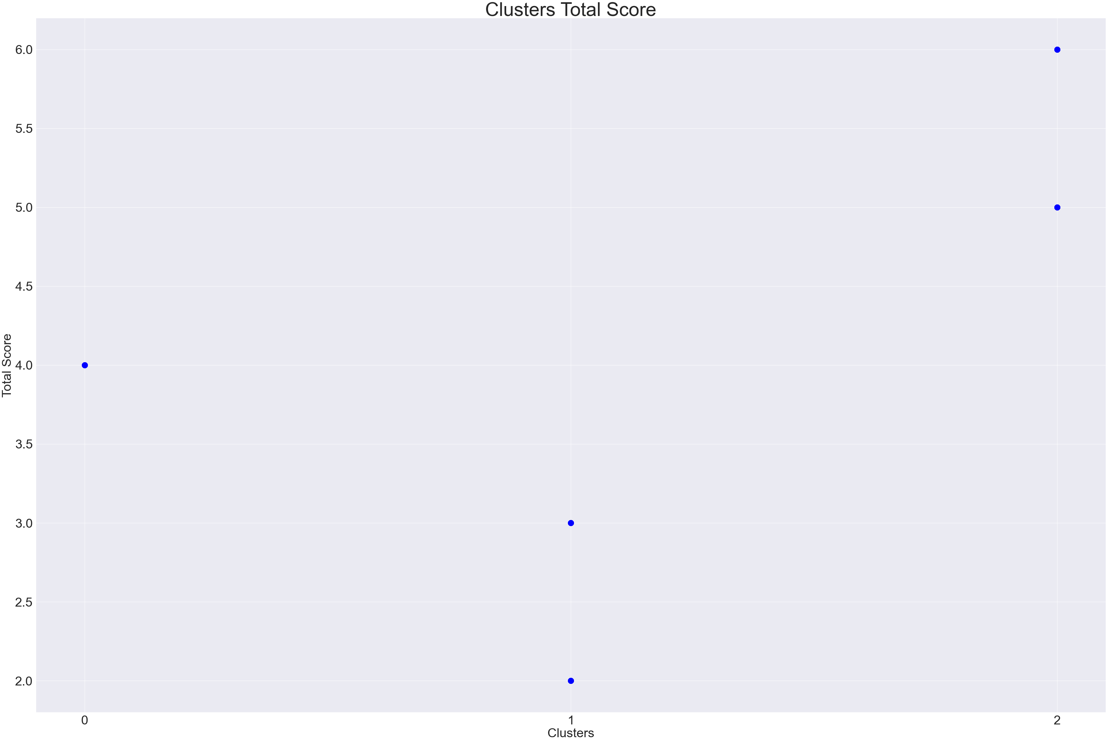
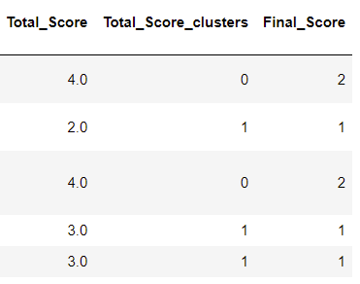
D.4 Scorer: 'Total_Score'
(Plus de points plus c'est le plus mauvais)
3 clusters :
Cluster 1→1 point.
Cluster 0→2 points.
Cluster 2→3 points.
...

Slide 54
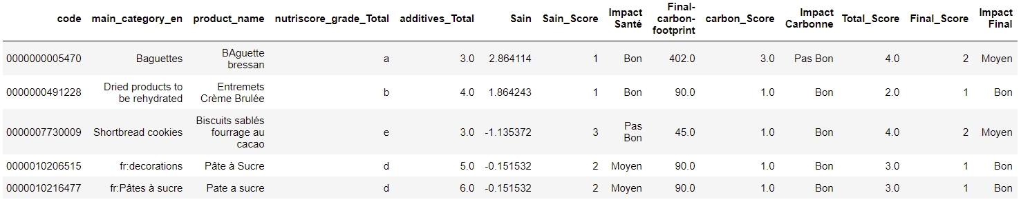
D.4 Qualifier: 'Final Score'
('Impact Final')
...
Impact Santé
Impact Carbone
Impact Final
‘Bon’→1, ‘Moyen’→2, ‘Pas Bon’→3

Slide 55
E. Livrable Interactif

Slide 56
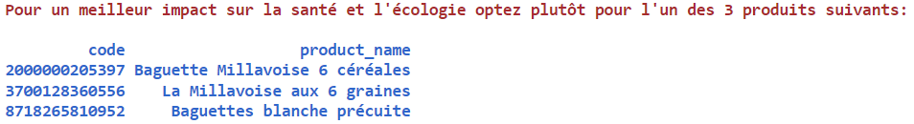
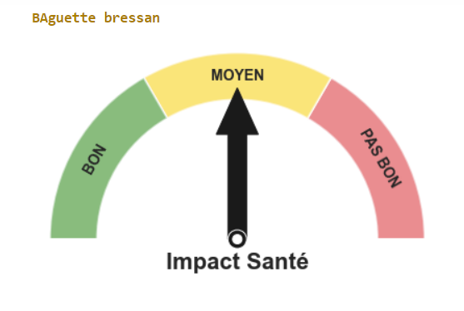
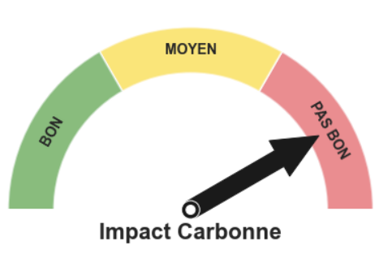
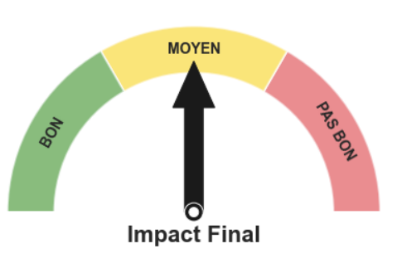
E. Exemple 1: Produit existant mal noté.
(Fonction ‘results()’→ Input: Quel est le code de votre produit?)

Slide 57

E. Exemple 2: Produit inexistant.
(Fonction ‘results()’→ Input: Quel est le code de votre produit?)

Slide 58
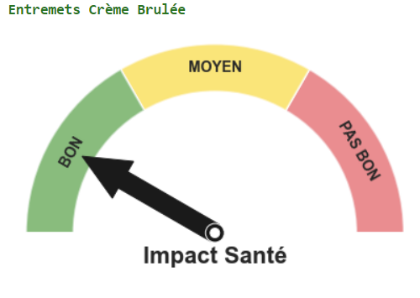
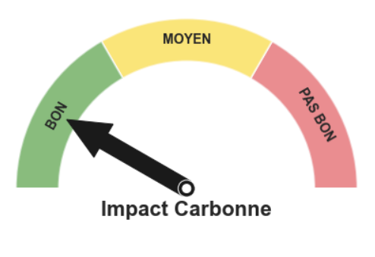
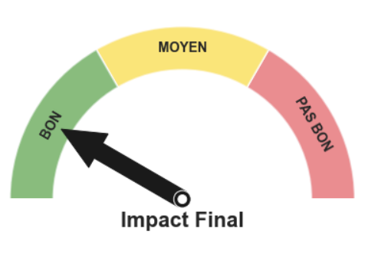
E. Exemple 1: Produit existant bien noté.
(Fonction ‘results()’→ Input: Quel est le code de votre produit?)

Slide 59
MERCI

